Slide 1
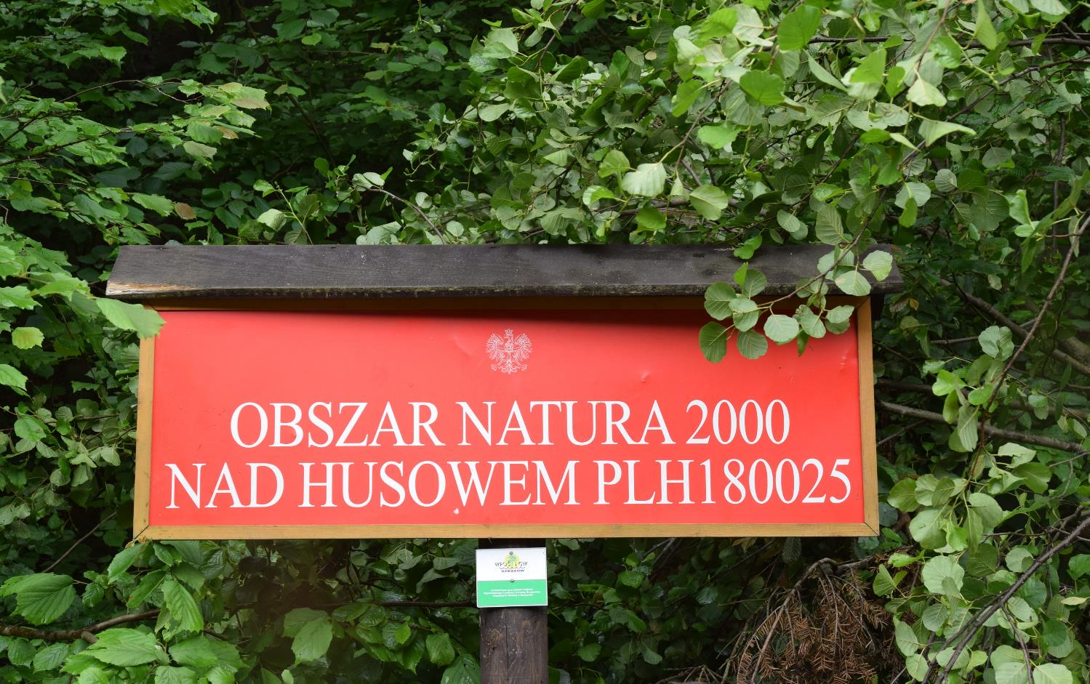
Plan Zadań Ochronnych
III spotkanie
Zespołu Lokalnej Współpracy
10.06.2022

Slide 2
Zadanie realizowane w ramach projektu POIS.02.04.00-00-1993/16 „Opracowanie planów zadań ochronnych dla obszarów Natura 2000” współfinansowanego ze środków pochodzących z Europejskiego Funduszu Spójności w ramach Programu Operacyjnego Infrastruktura i Środowisko, działając na podstawie art. 28 ust. 3 i 4 ustawy z dnia 16 kwietnia 2004 r. o ochronie przyrody (Dz. U. z 2018 r., poz. 1614 ze zm.), w związku z art. 39 ust. 1 z dnia 3 października 2008 r. o udostępnianiu informacji o środowisku i jego ochronie, udziale społeczeństwa w ochronie środowiska oraz o ocenach oddziaływania na środowisko (Dz. U. z 2018 r., poz. 2081 ze zm.).
Plan zadań ochronnych dla Obszaru Natura 2000 Nad Husowem PLH180025
(z wyłączeniem gruntów Skarbu Państwa w zarządzie Państwowego Gospodarstwa Leśnego Lasy Państwowe)

Slide 3
Wykonawca:
Usługi Ekologiczne Alojzy Przemyski
na zlecenie Regionalnej Dyrekcji Ochrony Środowiska w Rzeszowie
Koordynator projektu PZO: dr Alojzy Przemyski
Planista Regionalny: mgr Olimpia Bator
Asystent planisty regionalnego: mgr Krzysztof Cholewa
Autorzy:
dr Alojzy Przemyski, dr Joanna Przybylska, dr Katarzyna Bojarska, mgr Luca Maugeri, dr Krzysztof Werstak, dr Dariusz Wojdan, mgr Iwona Kuleta, mgr Aleksandra Starus, mgr Piotr Przemyski, mgr Jan Starus, mgr Bartosz Nowak, mgr Anna Anioł

Slide 4
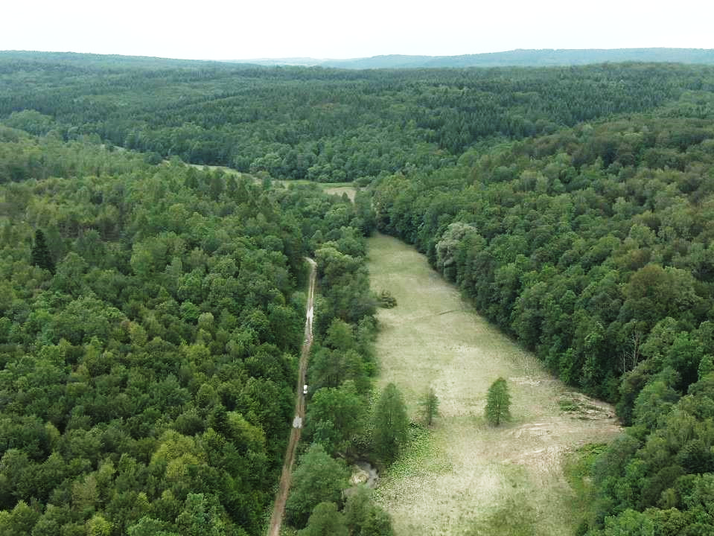
Cele trzeciego spotkania
Zespołu Lokalnej Współpracy
Ostateczny wykaz siedlisk, gatunków i ich ocen, uwzględniony m.in. w projekcie nowego SDF.
Najważniejsze dane przewidziane do zamieszczenia w projektowanym zarządzeniu w sprawie ustanowienia PZO:
nowa delimitacja Obszaru;
rozmieszczenie przedmiotów ochrony;
stwierdzone zagrożenia rzeczywiste i potencjalne;
cele i opis działań ochronnych.
3. Uwagi do miejscowych planów zagospodarowania przestrzennego.
4. Harmonogram dalszych prac nad PZO.

Slide 5
Naturowe siedliska przyrodnicze

Slide 6
Siedliska wymienione w nowym SDF
jako przedmioty ochrony
6510 Niżowe i górskie świeże łąki użytkowane ekstensywnie (Arrhenatherion elatioris);
9110 Kwaśne buczyny (Luzulo-Fagetum);
9130 Żyzne buczyny (Dentario glandulosae Fagenion, Galio odorati-Fagenion);
9170 Grąd środkowoeuropejski i subkontynentalny (Galio-Carpinetum, Tilio-Carpinetum);
*91E0 Łęgi wierzbowe, topolowe, olszowe i jesionowe (Salicetum albo-fragilis, Populetum albae, Alnenion glutinoso-incanae) i olsy źródliskowe.

Slide 7
SIEDLISKA
ŁĄKOWE

Slide 8
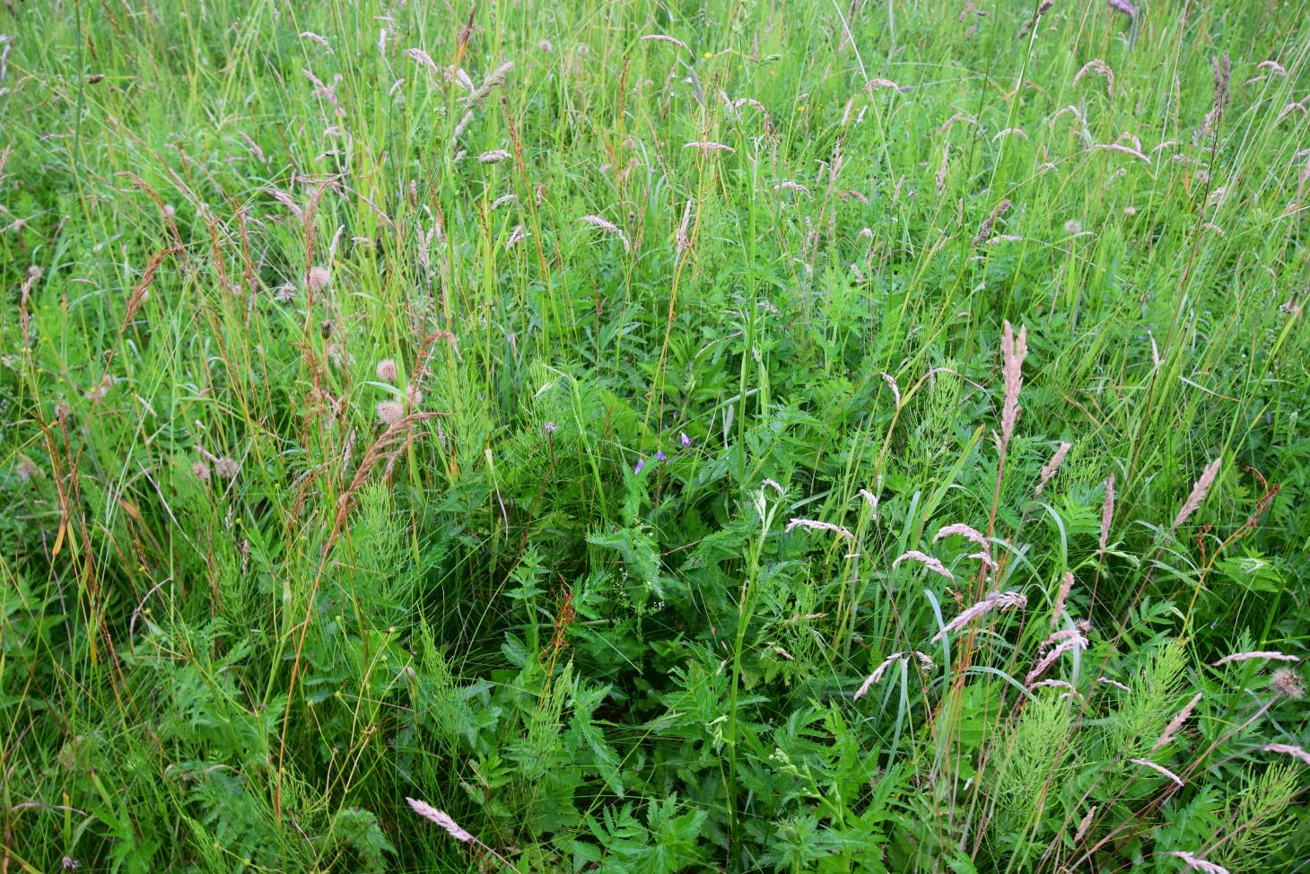
6510 Niżowe i górskie świeże łąki użytkowane ekstensywnie (Arrhenatherion elatioris)
Hadle Szklarskie, gmina Jawornik Polski, Nad Husowem

Slide 9
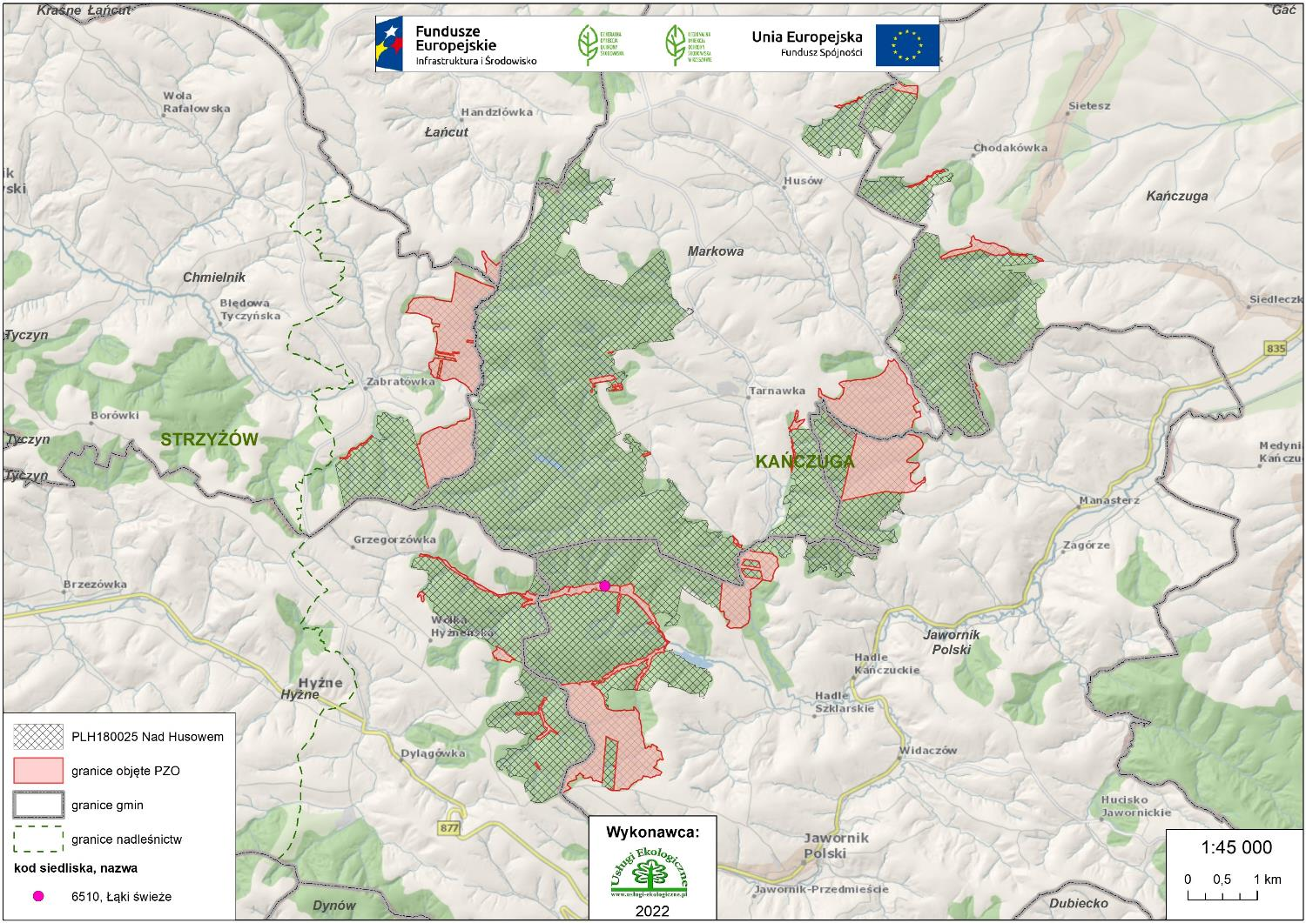

Slide 10
Oceny siedlisk wymienionych w Załączniku I
Dyrektywy Rady 92/43/EWG
na podstawie inwentaryzacji z lat 2020-2021
Kod | Nazwa siedliska | Liczba płatów | Powierzchnia płatów (ha) | Stan zachowania siedliska w Obszarze
 |  |  |  | Stopień zachowania struktury | Stopień zachowania funkcji
6510 | Niżowe i górskie świeże łąki użytkowane ekstensywnie (Arrhenatherion elatioris) | 1 | 1,05 | C (średni lub zdegradowany)
 |  |  |  | III (średnio zachowana) | II (dobre perspektywy)

Slide 11
Siedliska wymienione w Załączniku I
Dyrektywy Rady 92/43/EWG według starego i nowego SDF
Kod | Nazwa siedliska | Powierzchnia (ha) | Reprezentatywność | Powierzchnia względna | Ocena stanu zachowania | Ocena ogólna
6510 | Niżowe i górskie świeże łąki użytkowane ekstensywnie (Arrhenatherion elatioris) | - 1,05 | - B | - C | - C | - C

Slide 12
Zagrożenia i ochrona siedlisk łąkowych

Slide 13
Zagrożenia istniejące
Kod siedliska
6510
X Brak zagrożeń i nacisków

Slide 14
Zagrożenia potencjalne
Kod siedliska
6510
A03.03 Zaniechanie/brak koszenia A04.03 Zarzucenie pasterstwa, brak wypasu K02.01 Zmiana składu gatunkowego (sukcesja) K02.02 Nagromadzenie materii organicznej

Slide 15
Cele działań ochronnych
Kod siedliska
6510
• Utrzymanie siedliska przyrodniczego w obszarze (ok. 1 ha) z uwzględnieniem naturalnych procesów. • Utrzymanie na poziomie oceny FV wskaźników: struktura przestrzenna płatów siedliska; gatunki charakterystyczne; obce gatunki inwazyjne; gatunki ekspansywne roślin zielnych; ekspansja krzewów i podrostu drzew.

Slide 16
Działania ochronne
Kod siedliska
6510
Prowadzenie ekstensywnego użytkowania kośnego, kośno-pastwiskowego lub pastwiskowego. Użytkowanie zgodne z wymogami odpowiedniego pakietu rolno-środowiskowo-klimatycznego w ramach obowiązującego PROW, ukierunkowanego na ochronę siedlisk przyrodniczych.

Slide 17
SIEDLISKA
LEŚNE

Slide 18
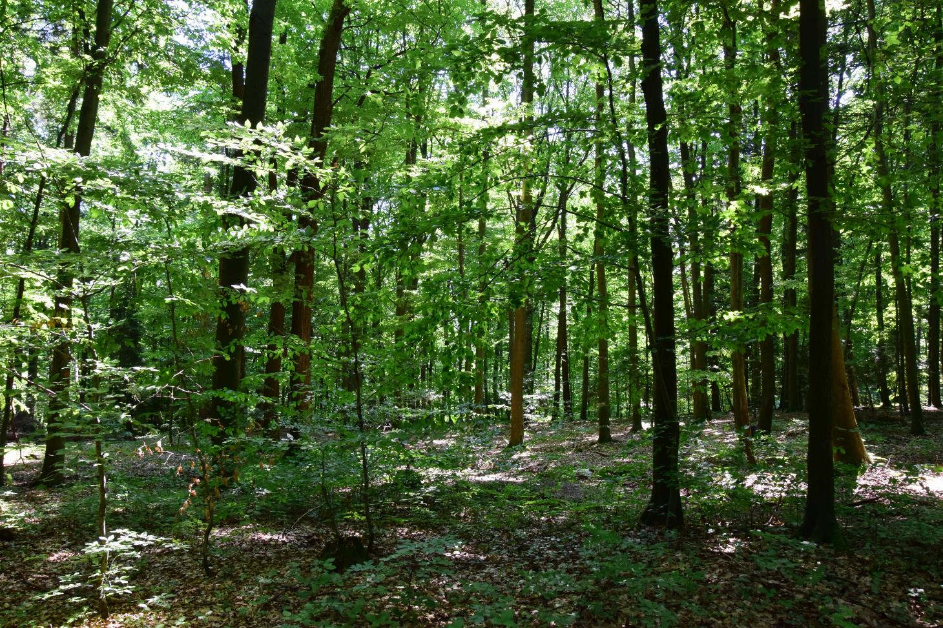
9110 Kwaśne buczyny (Luzulo-Fagetum)
Zabratówka, gmina Chmielnik, Nad Husowem

Slide 19
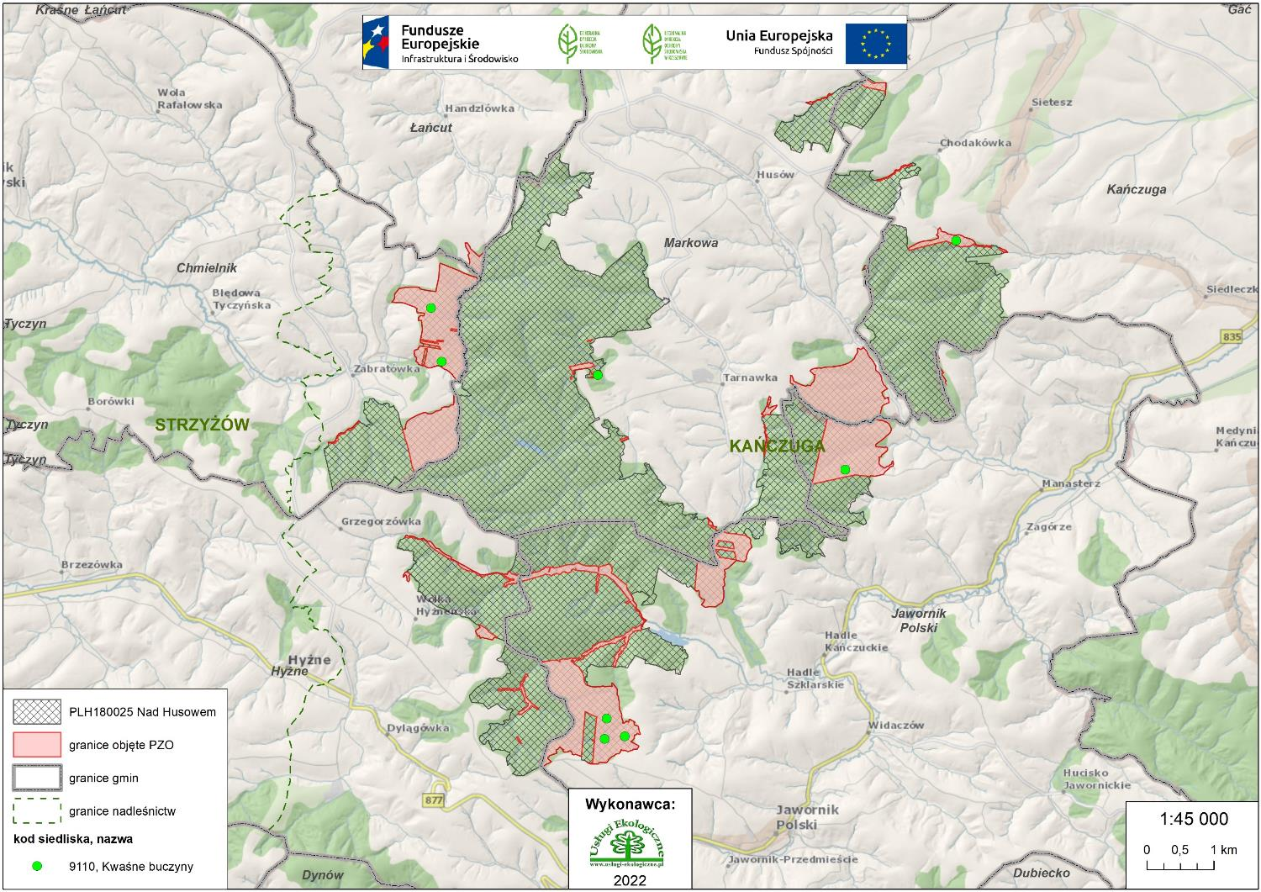

Slide 20
Oceny siedlisk wymienionych w Załączniku I
Dyrektywy Rady 92/43/EWG
na podstawie inwentaryzacji z lat 2020-2021
Kod | Nazwa siedliska | Liczba płatów | Powierzchnia płatów (ha) | Stan zachowania siedliska w Obszarze
 |  |  |  | Stopień zachowania struktury | Stopień zachowania funkcji
9110 | Kwaśne buczyny (Luzulo-Fagetum) | 8 | 44,35 | B (dobry)
9110 | Kwaśne buczyny (Luzulo-Fagetum) |  |  | II (dobrze zachowana) | I (doskonałe perspektywy)

Slide 21
Siedliska wymienione w Załączniku I
Dyrektywy Rady 92/43/EWG według starego i nowego SDF
Kod | Nazwa siedliska | Powierzchnia (ha) | Reprezentatywność | Powierzchnia względna | Ocena stanu zachowania | Ocena ogólna
9110 | Kwaśne buczyny (Luzulo-Fagetum) | - 44,35 | - B | - C | - B | - B

Slide 22
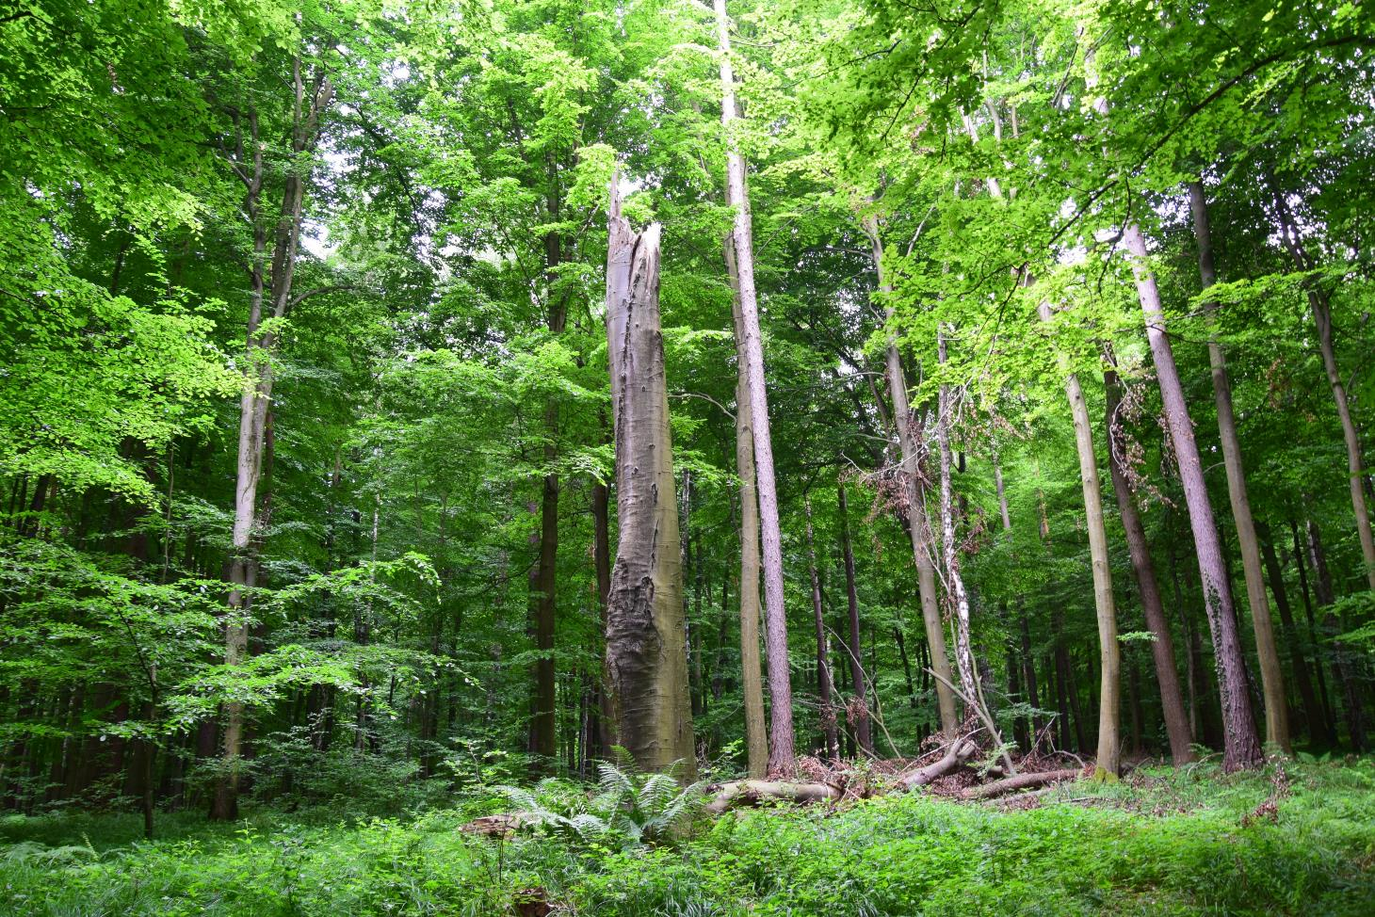
9130 Żyzne buczyny (Dentario glandulosae-Fagenion, Galio odorati-Fagenion)
Husów, gmina Markowa, Nad Husowem

Slide 23
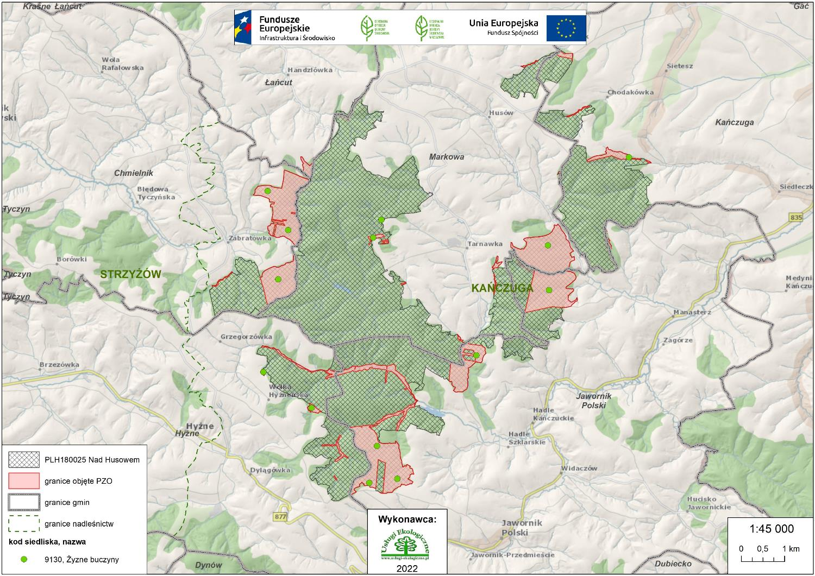

Slide 24
Oceny siedlisk wymienionych w Załączniku I
Dyrektywy Rady 92/43/EWG
na podstawie inwentaryzacji z lat 2020-2021
Kod | Nazwa siedliska | Liczba płatów | Powierzchnia płatów (ha) | Stan zachowania siedliska w Obszarze
 |  |  |  | Stopień zachowania struktury | Stopień zachowania funkcji
9130 | Żyzne buczyny (Dentario glandulosae-Fagenion, Galio odorati-Fagenion) etum) | 14 | 401,59 | B (dobry)
9110 | Kwaśne buczyny (Luzulo-Fagetum) |  |  | II (dobrze zachowana) | I (doskonałe perspektywy)

Slide 25
Siedliska wymienione w Załączniku I
Dyrektywy Rady 92/43/EWG według starego i nowego SDF
Kod | Nazwa siedliska | Powierzchnia (ha) | Reprezentatywność | Powierzchnia względna | Ocena stanu zachowania | Ocena ogólna
9130 | Żyzne buczyny (Dentario glandulosae-Fagenion, Galio odorati-Fagenion) | 2739,42 401,59 | A A | C C | B B | B B

Slide 26
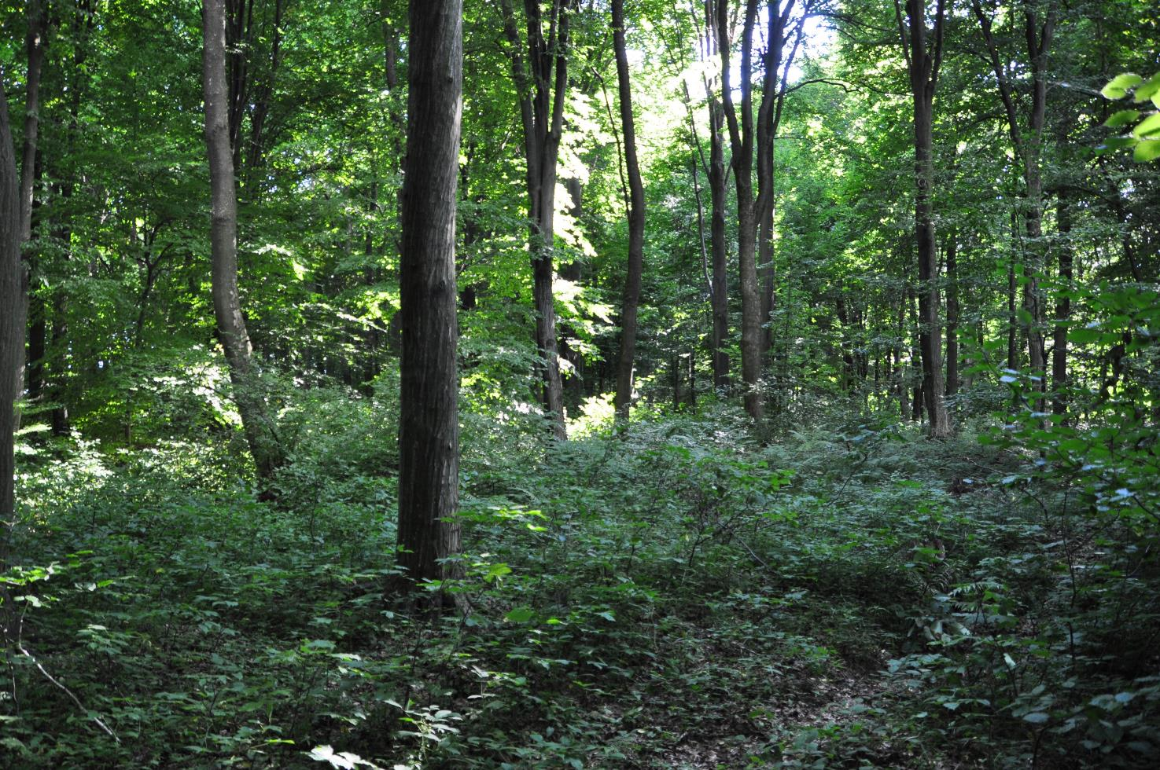
9170 Grąd środkowoeuropejski i subkontynentalny (Galio-Carpinetum, Tilio-Carpinetum)
Lipnik, gmina Kańczuga, Nad Husowem

Slide 27
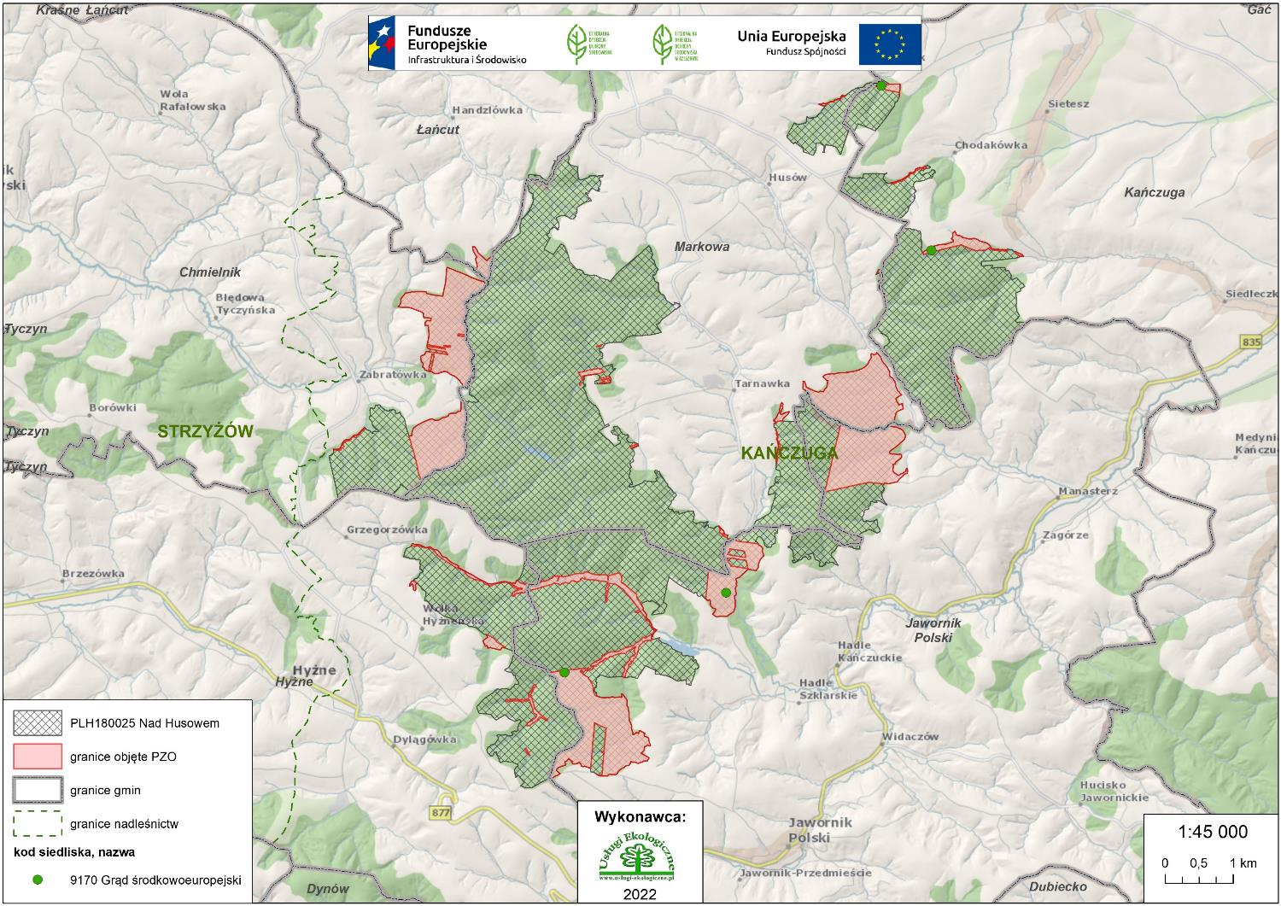

Slide 28
Oceny siedlisk wymienionych w Załączniku I
Dyrektywy Rady 92/43/EWG
na podstawie inwentaryzacji z lat 2020-2021
Kod | Nazwa siedliska | Liczba płatów | Powierzchnia płatów (ha) | Stan zachowania siedliska w Obszarze
 |  |  |  | Stopień zachowania struktury | Stopień zachowania funkcji
9170 | Grąd środkowoeuropejski i subkontynentalny (Galio-Carpinetum, Tilio-Carpinetum) | 4 | 22,74 | B (dobry)
9110 | Kwaśne buczyny (Luzulo-Fagetum) |  |  | II (dobrze zachowana) | I (doskonałe perspektywy)

Slide 29
Siedliska wymienione w Załączniku I
Dyrektywy Rady 92/43/EWG według starego i nowego SDF
Kod | Nazwa siedliska | Powierzchnia (ha) | Reprezentatywność | Powierzchnia względna | Ocena stanu zachowania | Ocena ogólna
9170 | Grąd środkowoeuropejski i subkontynentalny (Galio-Carpinetum, Tilio-Carpinetum) | 568,1 22,74 | B B | C C | B B | B B

Slide 30
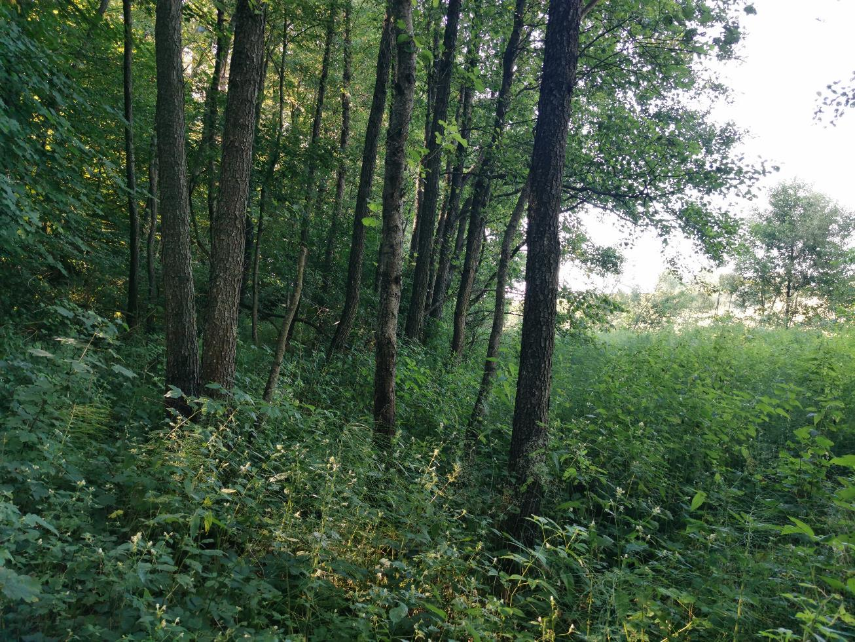
*91E0 Łęgi wierzbowe, topolowe, olszowe i jesionowe (Salicetum albo-fragilis, Populetum albae, Alnenion glutinoso-incanae, olsy źródliskowe)
Tarnawka, gmina Markowa, Nad Husowem

Slide 31
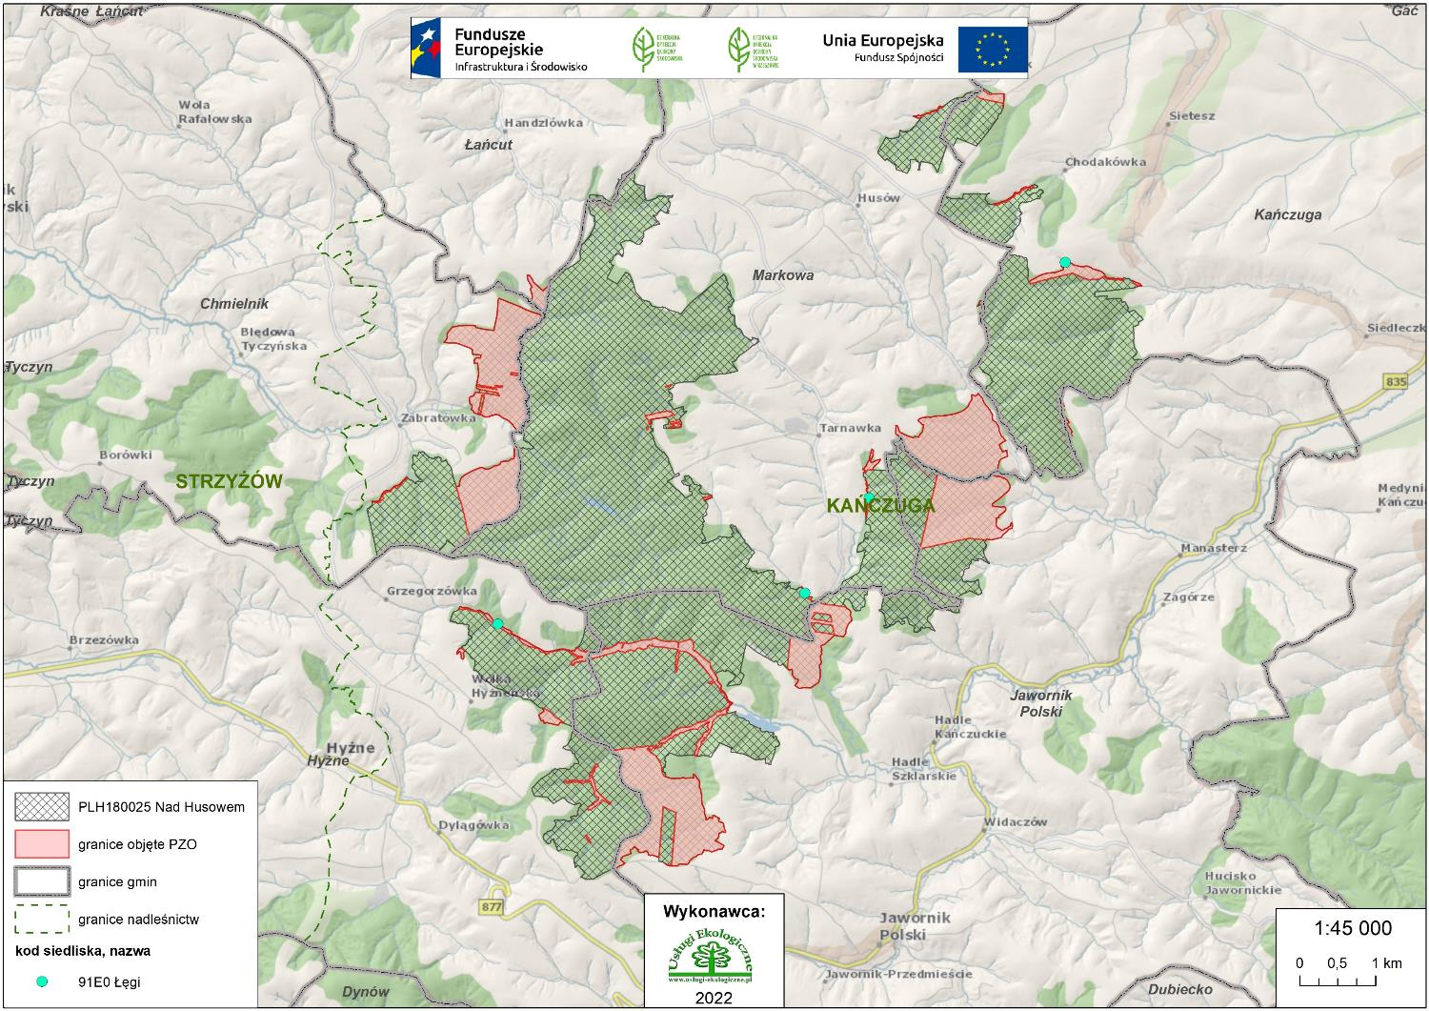

Slide 32
Oceny siedlisk wymienionych w Załączniku I
Dyrektywy Rady 92/43/EWG
na podstawie inwentaryzacji z lat 2020-2021
Kod | Nazwa siedliska | Liczba płatów | Powierzchnia płatów (ha) | Stan zachowania siedliska w Obszarze
 |  |  |  | Stopień zachowania struktury | Stopień zachowania funkcji
*91E0 | Łęgi wierzbowe, topolowe, olszowe i jesionowe (Salicetum albo-fragilis, Populetum albae, Alnenion glutinoso-incanae, olsy źródliskowe) | 4 | 3,34 | B (dobry)
 |  |  |  | III (średni lub zdegradowany) | II (dobre perspektywy)

Slide 33
Siedliska wymienione w Załączniku I
Dyrektywy Rady 92/43/EWG według starego i nowego SDF
Kod | Nazwa siedliska | Powierzchnia (ha) | Reprezentatywność | Powierzchnia względna | Ocena stanu zachowania | Ocena ogólna
*91E0 | Łęgi wierzbowe, topolowe, olszowe i jesionowe (Salicetum albo-fragilis, Populetum albae, Alnenion glutinoso-incanae, olsy źródliskowe) | - 3,34 | - C | - C | - B | - C

Slide 34
Zagrożenia i ochrona siedlisk leśnych

Slide 35
Zagrożenia istniejące
Kod siedliska
9110 | 9130 | 9170 | *91E0
B02.04 Usuwanie martwych i umierających drzew J03.01 Zmniejszenie lub utrata określonych cech siedliska | B02.04 Usuwanie martwych i umierających drzew H05.01 Odpadki i odpady stałe I01 Obce gatunki inwazyjne I02 Problematyczne gatunki rodzime J03.01 Zmniejszenie lub utrata określonych cech siedliska | B02.04 Usuwanie martwych i umierających drzew | B02.04 Usuwanie martwych i umierających drzew I01 Obce gatunki inwazyjne I02 Problematyczne gatunki rodzime

Slide 36
Zagrożenia potencjalne
Kod siedliska
9110 | 9130 | 9170 | *91E0
X Brak zagrożeń i nacisków | X Brak zagrożeń i nacisków | X Brak zagrożeń i nacisków | X Brak zagrożeń i nacisków

Slide 37
Cele działań ochronnych
Kod siedliska
9110 | 9130
Utrzymanie powierzchni siedliska przyrodniczego w obszarze (min. 40 ha) z uwzględnieniem naturalnych procesów. Pozostawianie większej ilości martwego drewna (całych pni drzew) (>20 m³/ha) i martwego drewna wielkowymiarowego >5 szt./ha na tych powierzchniach, gdzie wskaźnik „martwe drewno...” oceniono na U1 Pozostawianie większej ilości martwego drewna (całych pni drzew) (10-20 m³/ha) i martwego drewna wielkowymiarowego 3-5 szt./ha na tych powierzchniach, gdzie wskaźnik „martwe drewno....” oceniony był na U2. | • Utrzymanie powierzchni siedliska przyrodniczego w obszarze (ok. 400 ha) z uwzględnieniem naturalnych procesów. • Pozostawianie większej ilości martwego drewna (całych pni drzew) (>20 m³/ha) i martwego drewna wielkowymiarowego >5 szt./ha na tych powierzchniach, gdzie wskaźnik „martwe drewno...” oceniony był na U1. • Pozostawianie większej ilości martwego drewna (całych pni drzew) (10-20 m³/ha) i martwego drewna wielkowymiarowego 3-5 szt./ha na tych powierzchniach, gdzie wskaźnik „martwe drewno...” oceniony był na U2. • Utrzymanie wskaźnika „ekspansywne gatunki rodzime w runie” na poziomie oceny FV oraz poprawa oceny tego wskaźnika na stanowiskach, gdzie nadano ocenę U1. • Utrzymanie wskaźnika „ekspansywne inne gatunki obce w podszycie i runie” na poziomie oceny FV oraz poprawa oceny tego wskaźnika na stanowiskach, gdzie nadano ocenę U1.

Slide 38
Cele działań ochronnych
Kod siedliska
9170 | *91E0
• Utrzymanie powierzchni siedliska przyrodniczego w obszarze (ok. 20 ha) z uwzględnieniem naturalnych procesów. • Utrzymanie wskaźnika „ekspansywne gatunki rodzime w runie” na poziomie oceny FV. Brak gatunków ekspansywnych. • Utrzymanie wskaźnika „inwazyjne gatunki rodzime w runie” na poziomie oceny FV. Brak gatunków inwazyjnych. • Pozostawianie większej ilości martwego drewna (całych pni drzew) (>20 m^{3/}ha) na powierzchniach gdzie wskaźnik „martwe drewno...” oceniony był na U1. • Pozostawianie większej ilości martwego drewna wielkowymiarowego >5 szt./ha na powierzchniach, gdzie wskaźnik „martwe drewno...” był oceniony na U1 i 3-5 szt./ha na powierzchniach gdzie wskaźnik „martwe drewno...” oceniony był na U2. | • Utrzymanie powierzchni siedliska przyrodniczego w obszarze (ok. 3 ha) z uwzględnieniem naturalnych procesów. • Pozostawianie większej ilości martwego drewna (całych pni drzew) (>20 m3/ha) na powierzchniach gdzie wskaźnik „martwe drewno...” oceniony był na U1. • Pozostawianie większej ilości martwego drewna wielkowymiarowego >5 szt./ha na powierzchniach, gdzie wskaźnik „martwe drewno...” był oceniony na U1 i 3-5 szt./ha na powierzchniach gdzie wskaźnik „martwe drewno...” oceniony był na U2.

Slide 39
Działania ochronne
Kod siedliska
9110 | 9130
Zwiększenie udziału starych i zamierających drzew. Zakres prac: Ograniczenie wycinania martwych i zamierających drzew w siedlisku przyrodniczym. Zachowanie siedliska przyrodniczego stanowiącego przedmiot ochrony. Zakres prac: Prowadzenie gospodarki leśnej zgodnie z typem siedliska przyrodniczego. | Zwiększenie udziału starych i zamierających drzew. Zakres prac: Ograniczenie wycinania martwych i zamierających drzew w siedlisku przyrodniczym. Usuwanie inwazyjnych gatunków – niecierpka drobnokwiatowego Impatiens parviflora i niecierpka gruczołowatego Impatiens glandulifera. Zakres prac: Usuwanie okazów inwazyjnych i obcych gatunków roślin poprzez koszenie lub ręczne wyrywanie. Zachowanie siedliska przyrodniczego stanowiącego przedmiot ochrony. Zakres prac: Prowadzenie gospodarki leśnej zgodnie z typem siedliska przyrodniczego.

Slide 40
Działania ochronne – c.d.
Kod siedliska
9170 | *91E0
Zwiększenie udziału starych i zamierających drzew Zakres prac: Ograniczenie wycinania martwych i zamierających drzew w siedlisku przyrodniczym. Zachowanie siedliska przyrodniczego stanowiącego przedmiot ochrony Zakres prac: Prowadzenie gospodarki leśnej zgodnie z typem siedliska przyrodniczego. | Zwiększenie udziału starych i zamierających drzew Zakres prac: Ograniczenie wycinania martwych i zamierających drzew w siedlisku przyrodniczym. Usuwanie obcych gatunków inwazyjnych - nawłoć pospolita Solidago gigantea, niecierpek drobnokwiatowy Impatiens parviflora. Zakres prac: Usuwanie okazów inwazyjnych i obcych gatunków roślin poprzez koszenie lub ręczne wyrywanie Zachowanie siedliska przyrodniczego stanowiącego przedmiot ochrony Zakres prac: Prowadzenie gospodarki leśnej zgodnie z typem siedliska przyrodniczego.

Slide 41
Siedliska naturowe Obszaru – podsumowanie

Slide 42
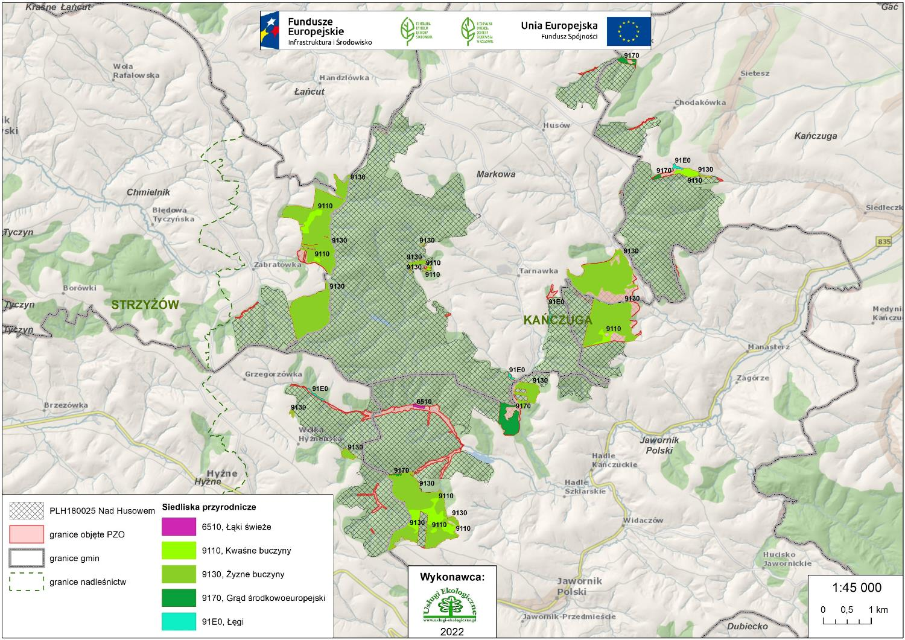

Slide 43
Liczba płatów siedlisk naturowych

Slide 44
Powierzchnia płatów siedlisk naturowych

Slide 45
Podsumowanie zmian w SDF
dotyczących siedlisk naturowych
Badania objęły zaledwie 17% powierzchni obszaru Nad Husowem, a mimo to lista przedmiotów ochrony wzbogaciła się aż o 3 siedliska naturowe (6510 niżowe i górskie świeże łąki użytkowane ekstensywnie (Arrhenatherion elatioris), 9110 kwaśne buczyny (Luzulo-Fagetum) oraz *91E0 łęgi wierzbowe, topolowe, olszowe i jesionowe (Salicetum albo-fragilis, Populetum albae, Alnenion glutinoso-incanae) i olsy źródliskowe). Poza dopisaniem wyżej wymienionych, innych zapisów w SDF dotyczących siedlisk nie zmieniano, gdyż dokument ten dotyczy całego obszaru Natura 2000. Na pozostającej w administracji Lasów Państwowych większej części (83% powierzchni) obszaru Natura 2000 mogą znajdować się kolejne płaty siedlisk naturowych, co ma kluczowe znaczenie dla ich oceny w SDF.

Slide 46
Naturowe gatunki fauny

Slide 47
Gatunki wymienione w nowym SDF
jako przedmioty ochrony
4014 biegacz urozmaicony Carabus variolosus;
1086 zgniotek cynobrowy Cucujus cinnaberinus;
6199 krasopani hera Euplagia quadripunctaria;
6179 modraszek nausitous Phengaris nausithous;
6177 modraszek telejus Phengaris telejus;
1060 czerwończyk nieparek Lycaena dispar;
1166 traszka grzebieniasta Triturus cristatus;
2001 traszka karpacka Lissotriton montadoni;
1188 kumak nizinny Bombina bombina;
1337 bóbr europejski Castor fiber;
1355 wydra Lutra lutra.

Slide 48
OWADY

Slide 49
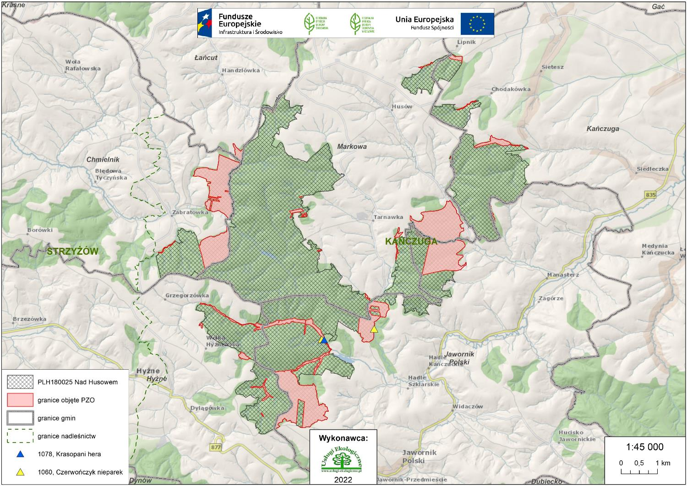

Slide 50
Oceny gatunków zwierząt wymienionych w Załączniku II
Dyrektywy Rady 92/43/EWG
na podstawie inwentaryzacji z lat 2020-2021
Kod | Nazwa siedliska | Liczba stanowisk | Ogólna ocena stanu gatunku
 |  |  | Ocena populacji | Stan zachowania gatunku w obszarze
4014 | biegacz urozmaicony Carabus variolosus | brak | B (dobra)
 |  |  | C (<2% populacji krajowej) | B (dobry)

Slide 51
Gatunki zwierząt wymienione w Załączniku II Dyrektywy Rady 92/43/EWG według starego i nowego SDF
Kod | Nazwa gatunku | Liczebność populacji |  | Ocena populacji | Ocena stanu zach. | Ocena izolacji | Ocena ogólna
 |  | Min. | Maks.
4014 | biegacz urozmaicony Carabus variolosus | - - | - - | C C | B B | B B | B B

Slide 52
Gatunki zwierząt wymienione w Załączniku II
Dyrektywy Rady 92/43/EWG
na podstawie inwentaryzacji z lat 2020-2021
Kod | Nazwa siedliska | Liczba stanowisk | Ogólna ocena stanu gatunku
 |  |  | Ocena populacji | Stan zachowania gatunku w obszarze
1086 | zgniotek cynobrowy Cucujus cinnaberinus | brak | C (znacząca)
1086 | zgniotek cynobrowy Cucujus cinnaberinus |  | C (<2% populacji krajowej) | C (średni lub zdegradowany)

Slide 53
Gatunki zwierząt wymienione w Załączniku II Dyrektywy Rady 92/43/EWG według starego i nowego SDF
Kod | Nazwa gatunku | Liczebność populacji |  | Ocena populacji | Ocena stanu zach. | Ocena izolacji | Ocena ogólna
 |  | Min. | Maks.
1086 | zgniotek cynobrowy Cucujus cinnaberinus | - - | - - | C C | C C | C C | C C

Slide 54
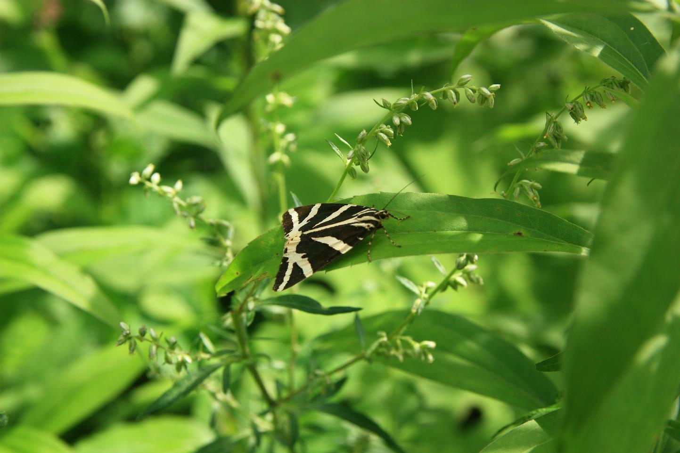
6199 krasopani hera Euplagia quadripunctaria
Hadle Szklarskie, gmina Jawornik Polski, Nad Husowem

Slide 55
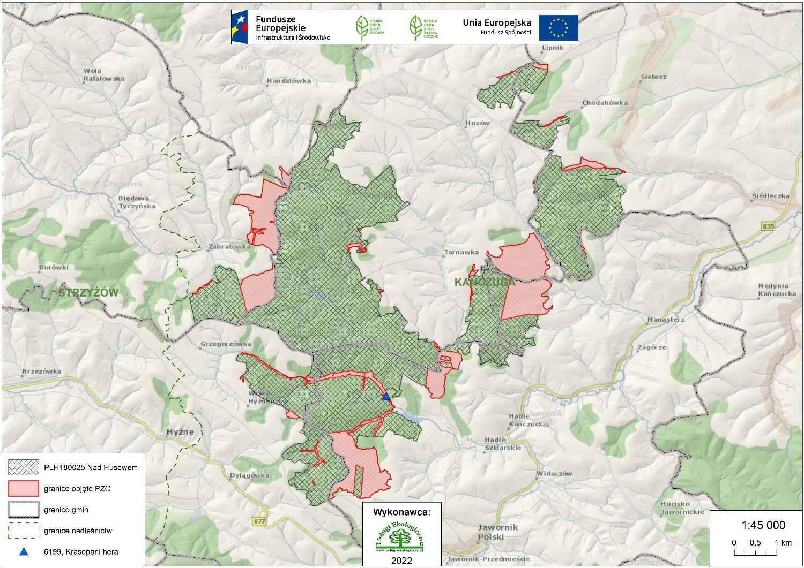

Slide 56
Gatunki zwierząt wymienione w Załączniku II
Dyrektywy Rady 92/43/EWG
na podstawie inwentaryzacji z lat 2020-2021
Kod | Nazwa gatunku | Liczba stanowisk | Ogólna ocena stanu gatunku
 |  |  | Ocena populacji | Stan zachowania gatunku w obszarze
6199 | krasopani hera Euplagia quadripunctaria | 1 | B (dobra)
6199 | krasopani hera Euplagia quadripunctaria |  | C (<2% populacji krajowej) | B (dobry)

Slide 57
Gatunki zwierząt wymienione w Załączniku II Dyrektywy Rady 92/43/EWG według starego i nowego SDF
Kod | Nazwa gatunku | Liczebność populacji |  | Ocena populacji | Ocena stanu zach. | Ocena izolacji | Ocena ogólna
 |  | Min. | Maks.
6199 | krasopani hera Euplagia quadripunctaria | - - | - - | C C | B B | B B | B B

Slide 58
Gatunki zwierząt wymienione w Załączniku II
Dyrektywy Rady 92/43/EWG
na podstawie inwentaryzacji z lat 2020-2021
Kod | Nazwa gatunku | Liczba stanowisk | Ogólna ocena stanu gatunku
 |  |  | Ocena populacji | Stan zachowania gatunku w obszarze
6179 | modraszek nausitous Phengaris nausithous | brak | C (średni lub zdegradowany)
6179 | modraszek nausitous Phengaris nausithous |  | C (<2% populacji krajowej) | B (dobry)

Slide 59
Gatunki zwierząt wymienione w Załączniku II Dyrektywy Rady 92/43/EWG według starego i nowego SDF
Kod | Nazwa gatunku | Liczebność populacji |  | Ocena populacji | Ocena stanu zach. | Ocena izolacji | Ocena ogólna
 |  | Min. | Maks.
6179 | modraszek nausitous Phengaris nausithous | - - | - - | C C | B B | B B | C C

Slide 60
Gatunki zwierząt wymienione w Załączniku II
Dyrektywy Rady 92/43/EWG
na podstawie inwentaryzacji z lat 2020-2021
Kod | Nazwa gatunku | Liczba stanowisk | Ogólna ocena stanu gatunku
 |  |  | Ocena populacji | Stan zachowania gatunku w obszarze
6177 | modraszek telejus Phengaris teleius | brak | C (znacząca)
6177 | modraszek telejus Phengaris teleius |  | C (<2% populacji krajowej) | B (dobry)

Slide 61
Gatunki zwierząt wymienione w Załączniku II Dyrektywy Rady 92/43/EWG według starego i nowego SDF
Kod | Nazwa gatunku | Liczebność populacji |  | Ocena populacji | Ocena stanu zach. | Ocena izolacji | Ocena ogólna
 |  | Min. | Maks.
6177 | modraszek telejus Phengaris teleius | - - | - - | C C | B B | B B | C C

Slide 62
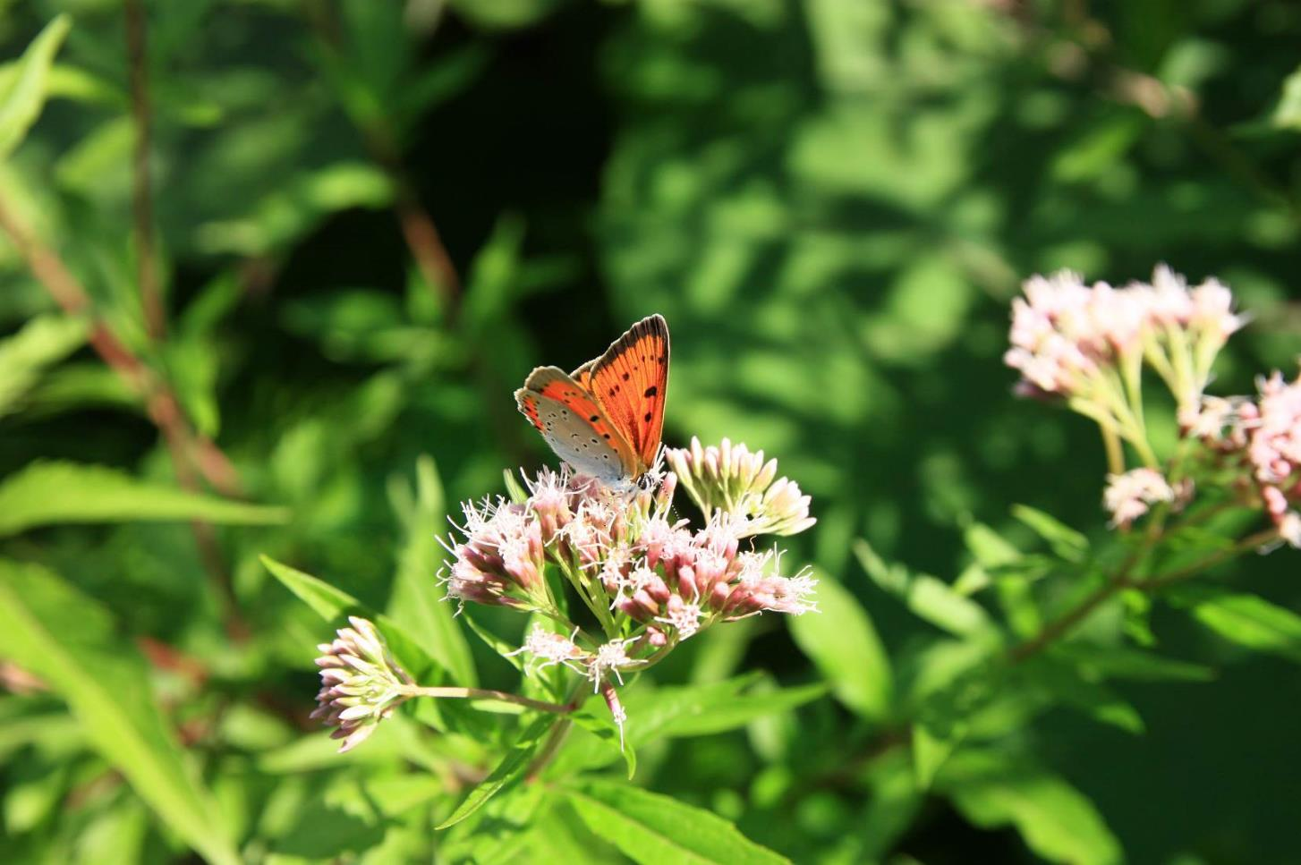
1060 czerwończyk nieparek Lycaena dispar
Hadle Szklarskie, gmina Jawornik Polski, Nad Husowem

Slide 64
Gatunki zwierząt wymienione w Załączniku II
Dyrektywy Rady 92/43/EWG
na podstawie inwentaryzacji z lat 2020-2021
Kod | Nazwa gatunku | Liczba stanowisk | Ogólna ocena stanu gatunku
 |  |  | Ocena populacji | Stan zachowania gatunku w obszarze
1060 | czerwończyk nieparek Lycaena dispar | 2 | C (znacząca)
1060 | czerwończyk nieparek Lycaena dispar |  | C (<2% populacji krajowej) | B (dobry)

Slide 65
Gatunki zwierząt wymienione w Załączniku II Dyrektywy Rady 92/43/EWG według starego i nowego SDF
Kod | Nazwa gatunku | Liczebność populacji |  | Ocena populacji | Ocena stanu zach. | Ocena izolacji | Ocena ogólna
 |  | Min. | Maks.
1060 | czerwończyk nieparek Lycaena dispar | - - | - - | C C | B B | B B | C C

Slide 66
Zagrożenia i ochrona owadów

Slide 67
Zagrożenia istniejące
Nazwa gatunku
krasopani hera | czerwończyk nieparek
K02.01 Zmiana składu gatunkowego (sukcesja) A03.03 Zaniechanie/brak koszenia | A03.03 Zaniechanie/brak koszenia K02.01 Zmiana składu gatunkowego (sukcesja) G05.07 Niewłaściwie realizowane działania ochronne lub ich brak

Slide 68
Zagrożenia potencjalne
Nazwa gatunku
krasopani hera | czerwończyk nieparek
I01 Obce gatunki inwazyjne I02 Problematyczne gatunki rodzime G05.07 Niewłaściwie realizowane działania ochronne lub ich brak | 01 Obce gatunki inwazyjne

Slide 69
Cele działań ochronnych
Nazwa gatunku
krasopani hera | czerwończyk nieparek
Utrzymanie lub podniesienie dotychczasowego stanu liczebności populacji. Utrzymanie ekstensywnych form użytkowania łąk. Zapobieganie zarastaniu siedliska. | Utrzymanie lub podniesienie dotychczasowego stanu liczebności populacji. Utrzymanie ekstensywnych form użytkowania łąk. Zapobieganie zarastaniu siedliska.

Slide 70
Działania ochronne
Nazwa gatunku
krasopani hera | czerwończyk nieparek
Zadanie: Koszenie/ścinanie z wywiezieniem biomasy – działanie obligatoryjne. Zakres: Regularne koszenie zarastających łąk przez kilka lat (później okresowo), okresowe (co 2-3 lata) koszenie obrzeży drogi z pominięciem kęp sadźca. Zadanie: Usuwanie krzewów i samosiejek drzew. Zadanie: Zachowanie siedliska gatunku stanowiącego przedmiot ochrony – działanie obligatoryjne. Zakres: Odstąpienie od zalesiania, zaorywania, zabudowy, nawożenia azotem, podsiewania gatunków wysokoplennych. | Zadanie: Koszenie/ścinanie z wywiezieniem biomasy – działanie obligatoryjne. Zakres: Koszenie raz na dwa lata, nie wcześniej niż w końcu sierpnia, z zebraniem i wywozem biomasy. Zadanie: Wypas – działanie fakultatywne. Zakres: Dopuszcza się wypas bydła z obciążeniem max. 0,5 DJP/ha. Zabieg traktować jako uzupełnienie koszenia. Zadanie: Zachowanie siedliska gatunku stanowiącego przedmiot ochrony – działanie obligatoryjne. Zakres: Odstąpienie od zalesiania, zaorywania, zabudowy, nawożenia azotem, podsiewania gatunków wysokoplennych.

Slide 71
PŁAZY

Slide 72
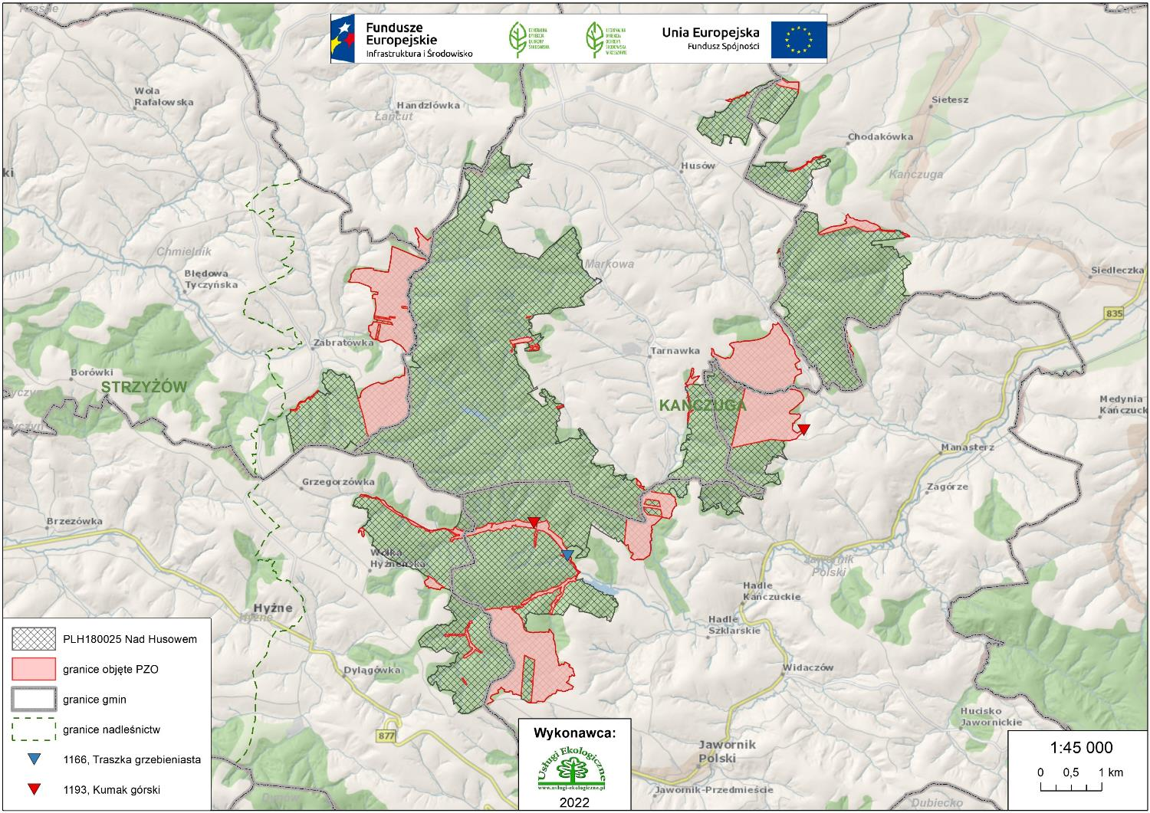

Slide 73
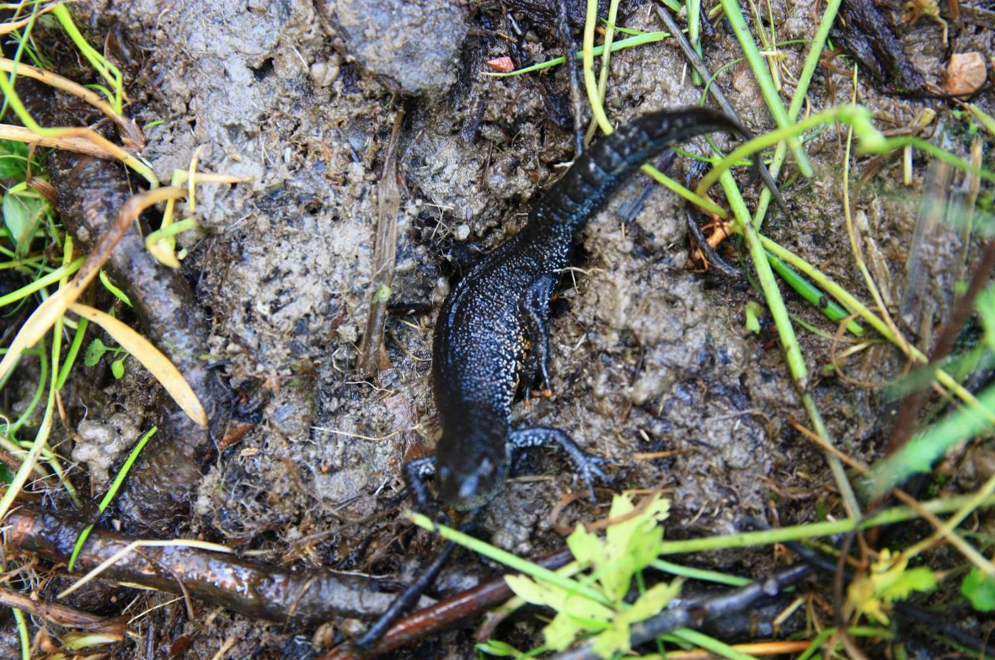
1166 traszka grzebieniasta Triturus cristatus
Hadle Szklarskie, gmina Jawornik Polski, Nad Husowem

Slide 74
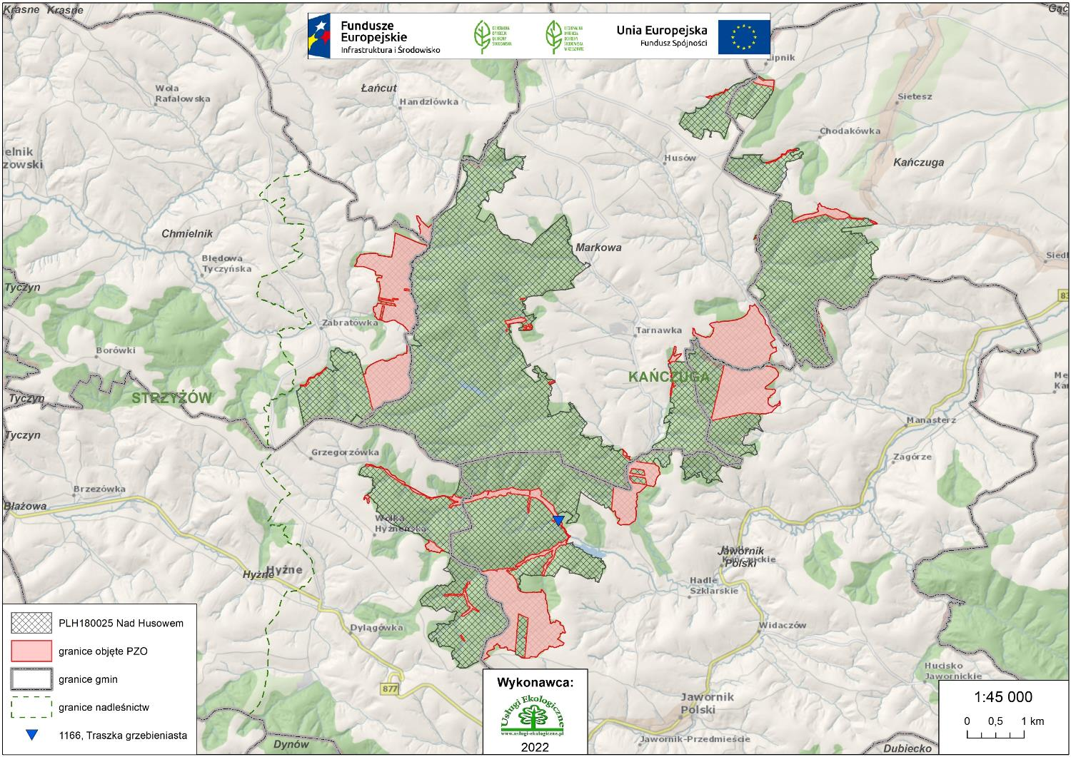

Slide 75
Gatunki zwierząt wymienione w Załączniku II
Dyrektywy Rady 92/43/EWG
na podstawie inwentaryzacji z lat 2020-2021
Kod | Nazwa gatunku | Liczba stanowisk | Ogólna ocena stanu gatunku
 |  |  | Ocena populacji | Stan zachowania gatunku w obszarze
1166 | traszka grzebieniasta Triturus cristatus | 1 | C (znacząca)
1166 | traszka grzebieniasta Triturus cristatus |  | C (<2% populacji krajowej) | C (średni lub zdegradowany)

Slide 76
Gatunki zwierząt wymienione w Załączniku II Dyrektywy Rady 92/43/EWG według starego i nowego SDF
Kod | Nazwa gatunku | Liczebność populacji |  | Ocena populacji | Ocena stanu zach. | Ocena izolacji | Ocena ogólna
 |  | Min. | Maks.
1166 | traszka grzebieniasta Triturus cristatus | - 10 | - 20 | D C | - C | - C | - C

Slide 77
Gatunki zwierząt wymienione w Załączniku II
Dyrektywy Rady 92/43/EWG
na podstawie inwentaryzacji z lat 2020-2021
Kod | Nazwa gatunku | Liczba stanowisk | Ogólna ocena stanu gatunku
 |  |  | Ocena populacji | Stan zachowania gatunku w obszarze
2001 | traszka karpacka Lissotriton montadoni | brak | B (dobra)
2001 | traszka karpacka Triturus montadoni |  | C (<2% populacji krajowej) | B (dobry)

Slide 78
Gatunki zwierząt wymienione w Załączniku II Dyrektywy Rady 92/43/EWG według starego i nowego SDF
Kod | Nazwa gatunku | Liczebność populacji |  | Ocena populacji | Ocena stanu zach. | Ocena izolacji | Ocena ogólna
 |  | Min. | Maks.
2001 | traszka karpacka Lissotriton montadoni | - - | - - | C C | B B | C C | B B

Slide 79
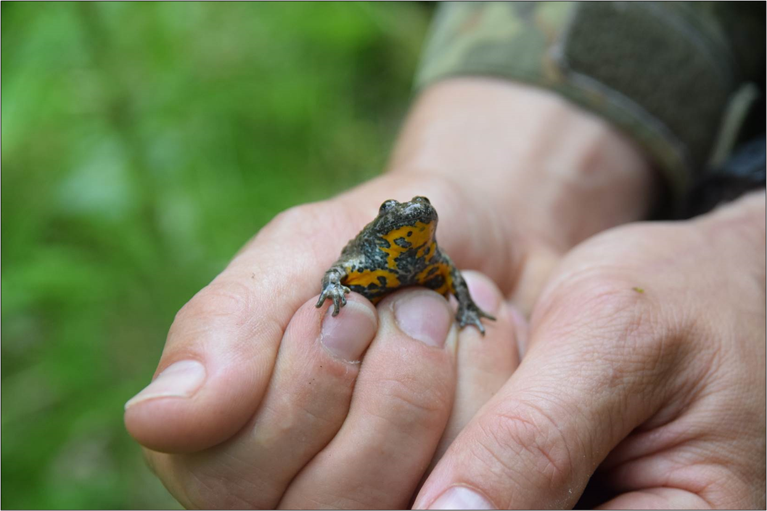
1193 kumak górski Bombina variegata
Manasterz, gmina Jawornik Polski, Nad Husowem

Slide 80
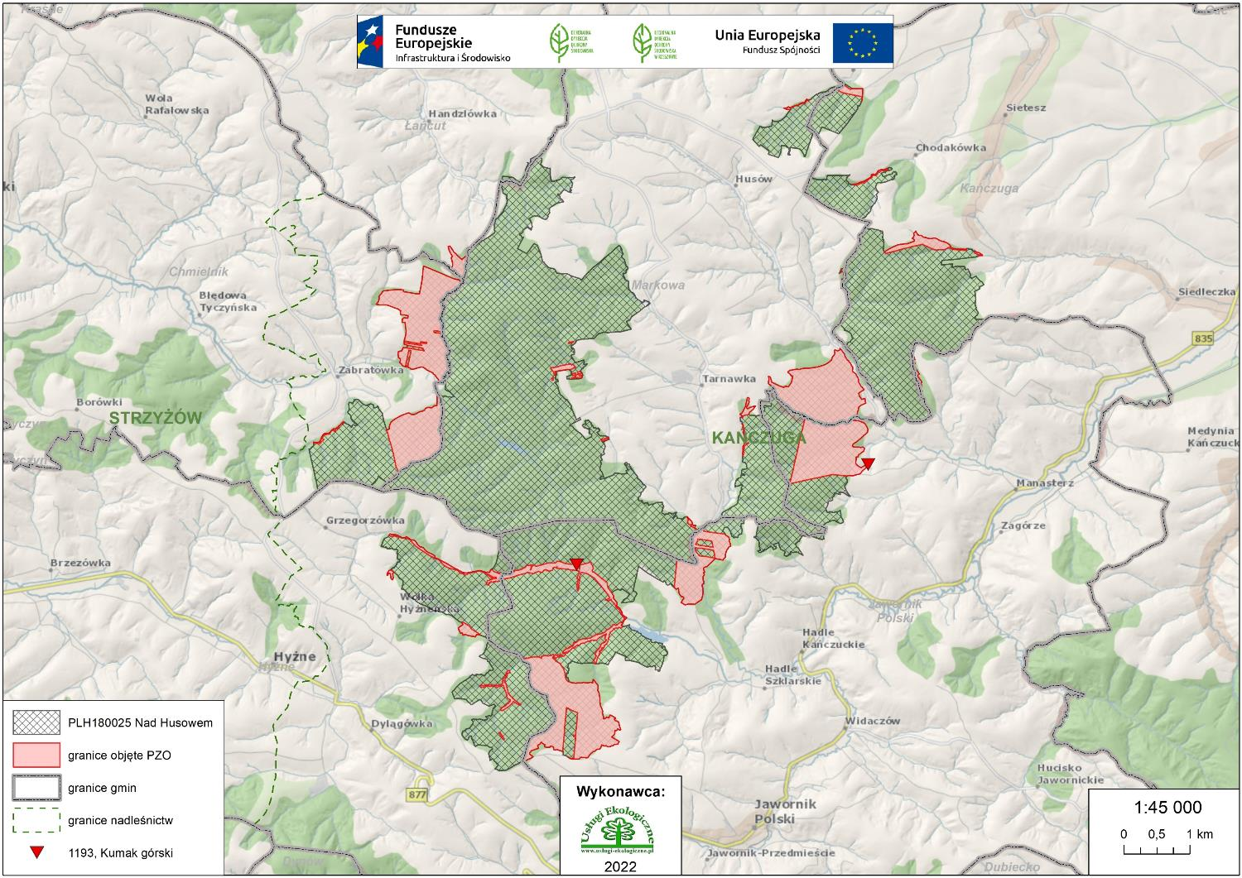

Slide 81
Gatunki zwierząt wymienione w Załączniku II
Dyrektywy Rady 92/43/EWG
na podstawie inwentaryzacji z lat 2020-2021
Kod | Nazwa gatunku | Liczba stanowisk | Ogólna ocena stanu gatunku
 |  |  | Ocena populacji | Stan zachowania gatunku w obszarze
1193 | kumak górski Bombina variegata | 2 | B (dobra)
1193 | kumak górski Bombina variegata |  | C (<2% populacji krajowej) | B (dobry)

Slide 82
Gatunki zwierząt wymienione w Załączniku II Dyrektywy Rady 92/43/EWG według starego i nowego SDF
Kod | Nazwa gatunku | Liczebność populacji |  | Ocena populacji | Ocena stanu zach. | Ocena izolacji | Ocena ogólna
 |  | Min. | Maks.
1193 | kumak górski Bombina variegata | - 20 | - 50 | C C | B B | C C | B B

Slide 83
Zagrożenia i ochrona płazów

Slide 84
Zagrożenia istniejące
Nazwa gatunku
traszka grzebieniasta | kumak górski
K01.03 Wyschnięcie G01.03.02 Rajdowe kierowanie pojazdami zmotoryzowanymi G05.11 Śmierć lub uraz w wyniku kolizji K02.01 Zmiana składu gatunkowego (sukcesja) E05 Składowanie materiałów | K01.03 Wyschnięcie K02.01 Zmiana składu gatunkowego (sukcesja)

Slide 85
Zagrożenia potencjalne
Nazwa gatunku
traszka grzebieniasta | kumak górski
M01.02 Susze i zmniejszenie opadów G05.07 Niewłaściwie realizowane działania ochronne lub ich brak J02.05.04 Zbiorniki wodne | K02.01 Zmiana składu gatunkowego (sukcesja) K02.02 Nagromadzenie materii organicznej K02.03 Eutrofizacja (naturalna)

Slide 86
Cele działań ochronnych
Nazwa gatunku
traszka grzebieniasta | kumak górski
Zachowanie występowania gatunku w obszarze Natura 2000 oraz utrzymanie jego stanu zachowania minimum na obecnym stanie. | Zachowanie występowania gatunku w obszarze Natura 2000 oraz utrzymanie jego stanu zachowania minimum na obecnym stanie. Utrzymanie warunków siedliskowych populacji kumaka poprzez: - zapewnienie udziału szuwarów w powierzchni zbiorników na poziomie min. 25% i wysokości nieprzekraczającej 1 m; - utrzymanie poziomu zacienienia powierzchni zbiorników na poziomie poniżej 50%.

Slide 87
Działania ochronne
Nazwa gatunku
traszka grzebieniasta | kumak górski
Zadanie: Wskazane wykopanie kilku (2-3) małych (10 m²) i płytkich (do 0,5 m) zbiorników w obrębie stanowiska i małego (do 30-40 m²), płytkiego (0,5-1 m) zbiornika (np. ppoż. dla potrzeb gospodarki leśnej). Zadanie: Ograniczenie ekspansji krzewów i roślinności zielnej. Zakres: Wskazane okresowe wykaszanie roślinności zielnej i krzewów na około 50% powierzchni z wywiezieniem biomasy. Zadanie: Zachowanie siedlisk gatunku stanowiącego przedmiot ochrony – działanie obligatoryjne. Zakres: Odstąpienie od makroniwelowania terenu, zasypywania oraz osuszania. | Zadanie: Zachowanie siedlisk gatunku stanowiącego przedmiot ochrony – działanie obligatoryjne. Zakres: Odstąpienie od makroniwelowania terenu, zasypywania oraz osuszania.

Slide 88
SSAKI

Slide 89
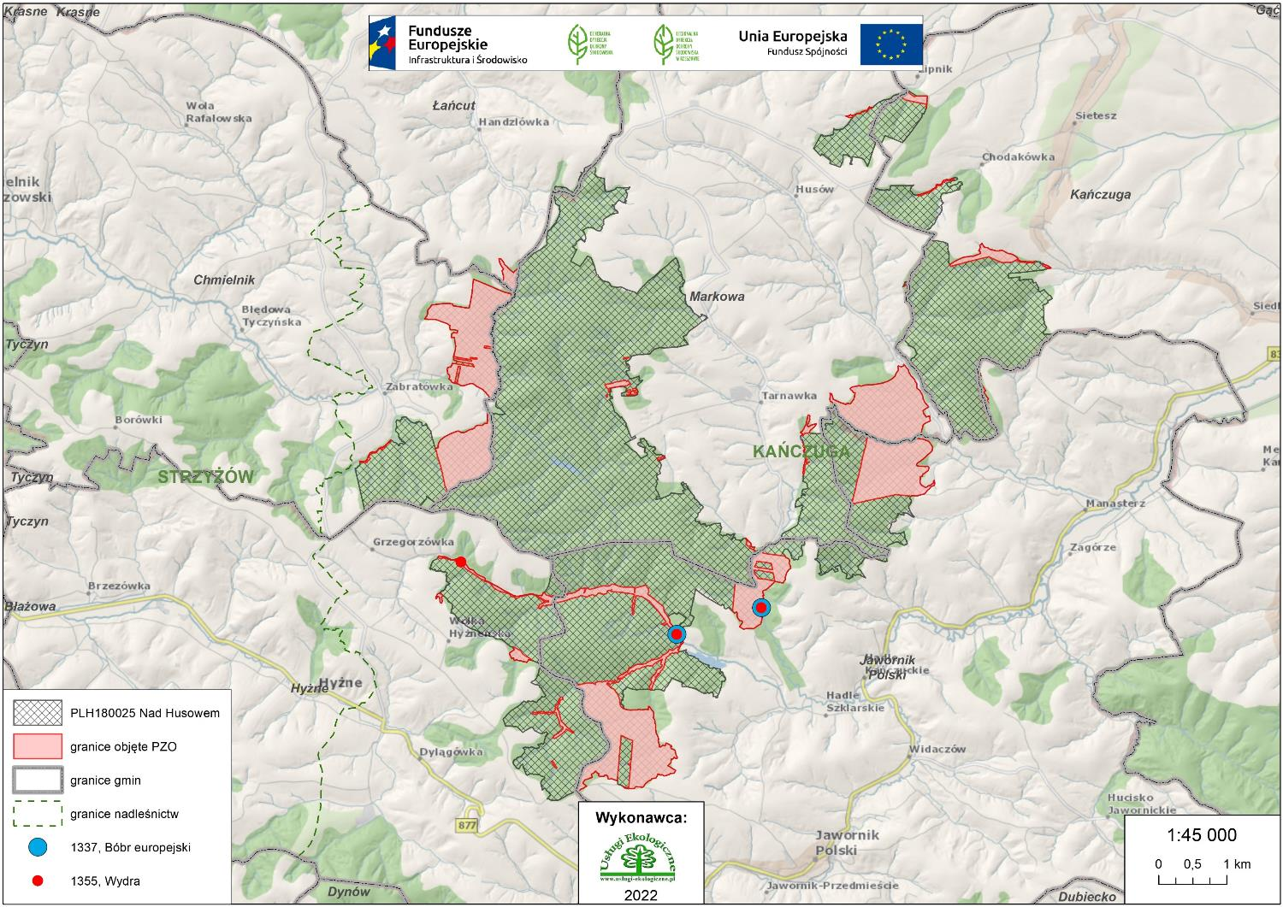

Slide 90
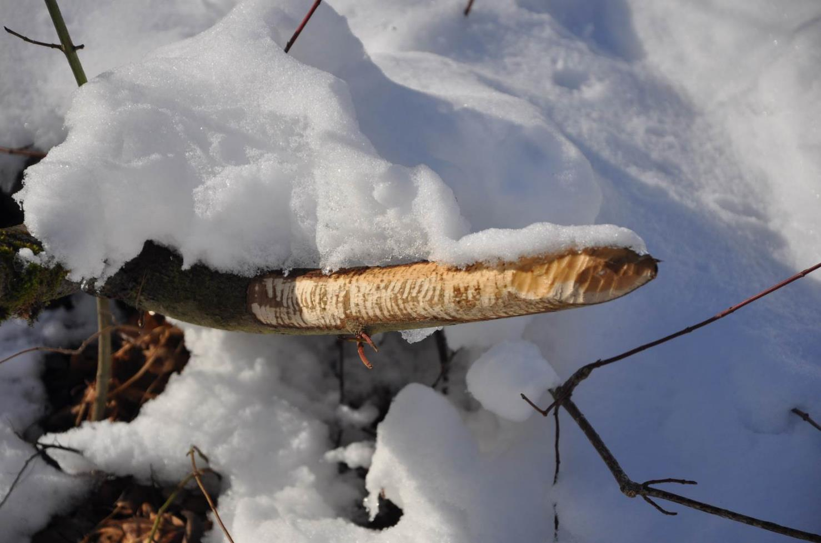
1337 bóbr europejski Castor fiber
Zgryzy bobrowe, Hadle Szklarskie, gmina Jawornik Polski, Nad Husowem

Slide 91
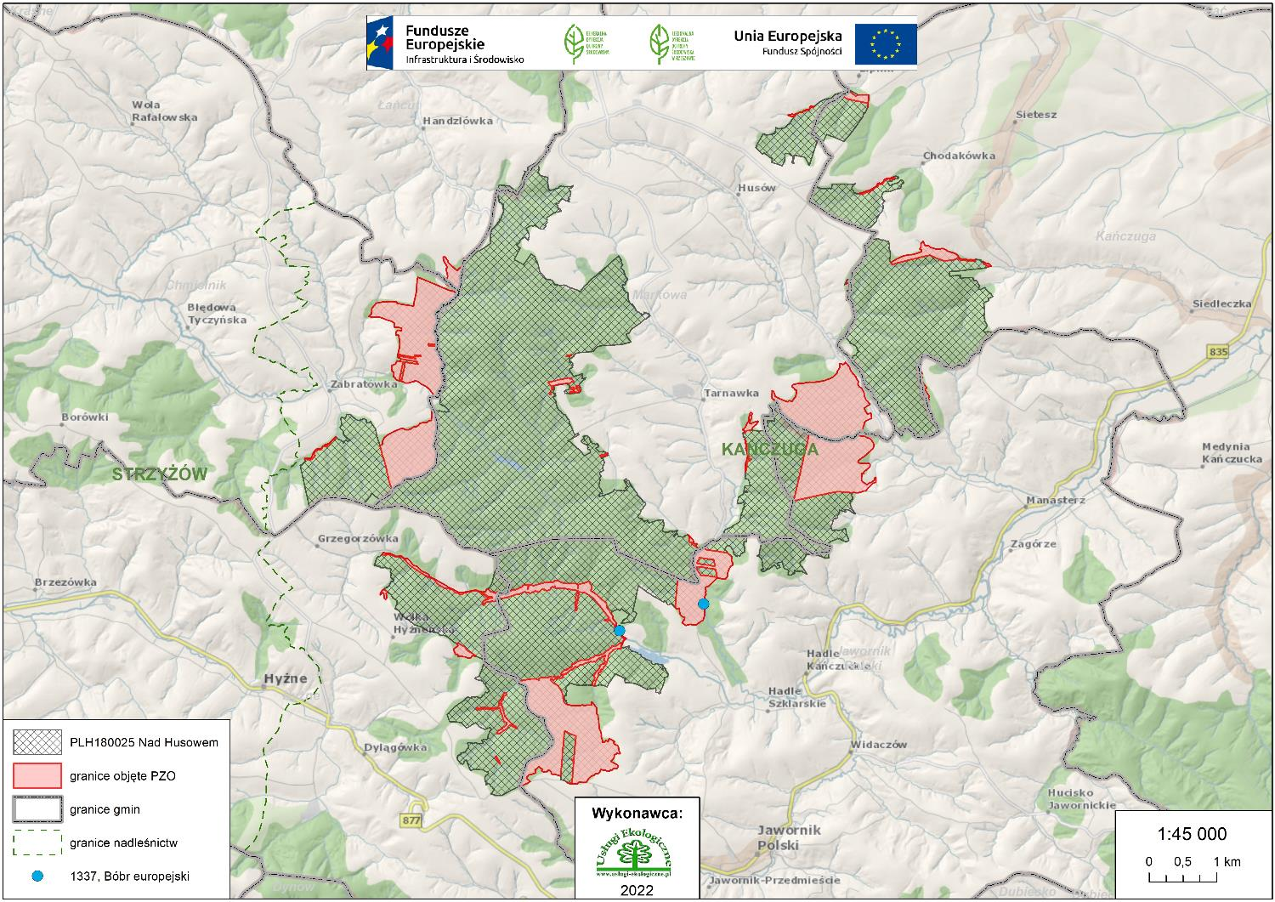

Slide 92
Gatunki zwierząt wymienione w Załączniku II
Dyrektywy Rady 92/43/EWG
na podstawie inwentaryzacji z lat 2020-2021
Kod | Nazwa gatunku | Liczba stanowisk (liczba punktów monitoringowych) | Ogólna ocena stanu gatunku
 |  |  | Ocena populacji | Stan zachowania gatunku w obszarze
1337 | bóbr europejski Castor fiber | 1 (2) | C (znacząca)
1337 | bóbr europejski Castor fiber |  | C (<2% populacji krajowej) | A (doskonały)

Slide 93
Gatunki zwierząt wymienione w Załączniku II Dyrektywy Rady 92/43/EWG według starego i nowego SDF
Kod | Nazwa gatunku | Liczebność populacji |  | Ocena populacji | Ocena stanu zach. | Ocena izolacji | Ocena ogólna
 |  | Min. | Maks.
1337 | bóbr europejski Castor fiber | - - | - - | D C | - A | - C | - C

Slide 94
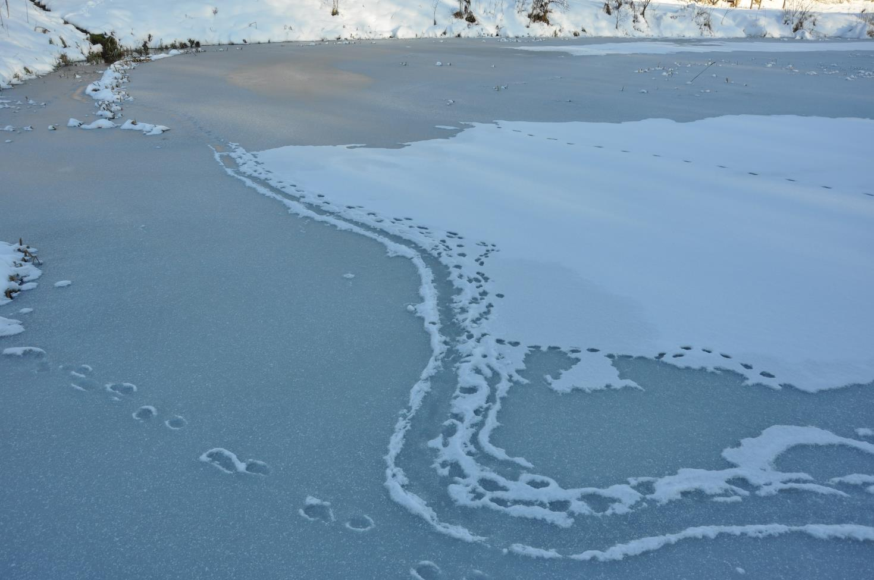
1355 wydra Lutra lutra
Ślizgi wydry, Hadle Szklarskie, gmina Jawornik Polski, Nad Husowem

Slide 96
Gatunki zwierząt wymienione w Załączniku II
Dyrektywy Rady 92/43/EWG
na podstawie inwentaryzacji z lat 2020-2021
Kod | Nazwa gatunku | Liczba stanowisk (liczba punktów monitoringowych) | Ogólna ocena stanu gatunku
 |  |  | Ocena populacji | Stan zachowania gatunku w obszarze
1355 | wydra Lutra lutra | 1 (3) | C (znacząca)
1355 | wydra Lutra lutra |  | C (<2% populacji krajowej) | B (dobry)

Slide 97
Gatunki zwierząt wymienione w Załączniku II Dyrektywy Rady 92/43/EWG według starego i nowego SDF
Kod | Nazwa gatunku | Liczebność populacji |  | Ocena populacji | Ocena stanu zach. | Ocena izolacji | Ocena ogólna
 |  | Min. | Maks.
1355 | wydra Lutra lutra | - - | - - | D C | - B | - C | - C

Slide 98
Zagrożenia i ochrona ssaków

Slide 99
Zagrożenia istniejące
Nazwa gatunku
bóbr europejski | wydra
X Brak zagrożeń i nacisków | X Brak zagrożeń i nacisków

Slide 100
Zagrożenia potencjalne
Nazwa gatunku
bóbr europejski | wydra
G05.06 Chirurgia drzewna, ścinanie na potrzeby bezpieczeństwa F03.02.03 Chwytanie, trucie, kłusownictwo J02 Spowodowane przez człowieka zmiany stosunków wodnych | D01.02 Drogi, autostrady F03.02.03 Chwytanie, trucie, kłusownictwo F03.02.06 Inne formy pozyskiwania zwierząt

Slide 101
Cele działań ochronnych
Nazwa gatunku
bóbr europejski | wydra
Utrzymanie niepogorszonego stanu ochrony gatunku w skali obszaru Natura 2000. | Utrzymanie naturalnego charakteru cieków wraz z ich ichtiofauną oraz drożności Sanu (ze względu na zapewnienie dyspersji wydr i przemieszczania się ryb). Utrzymanie populacji co najmniej na obecnym poziomie.

Slide 102
Działania ochronne
Nazwa gatunku
bóbr europejski | wydra
Zadanie: Zachowanie siedlisk gatunku stanowiącego przedmiot ochrony – działanie obligatoryjne Zakres: Dopuszczenie swobodnego rozwoju populacji i tolerowanie działalności bobrów z wyjątkami w razie zagrożenia dla zabudowy mieszkalnej bądź elementów infrastruktury komunikacyjnej. Niepogorszenie bazy pokarmowej dla gatunku (nieusuwanie nadbrzeżnych, zadrzewień i zakrzewień, rezygnacja z regulacji brzegów cieków o ile nie jest bezwzględnie konieczne). Wszelkie prace w dolinach rzek powinny być wykonywane z uwzględnieniem wymagań środowiskowych bobra, m.in. zachowanie starorzeczy, zadrzewień, starych drzew, utrzymanie odpowiedniej ilości wód i eliminacja źródeł zanieczyszczeń. | Zadanie: Zachowanie siedlisk gatunku stanowiącego przedmiot ochrony – działanie obligatoryjne Zakres: Niepogorszenie bazy pokarmowej dla gatunku (niewprowadzanie elementów zagrażających drożności cieków dla przemieszczania się wydr i ryb, rezygnacja z regulacji brzegów i dna cieków o ile nie jest to bezwzględnie konieczne, zapobieganie zanieczyszczeniu wody). Wszelkie prace w dolinach rzek powinny być wykonywane z uwzględnieniem wymagań środowiskowych wydry, ryb i płazów: m.in. zachowanie starorzeczy, utrzymanie odpowiedniej jakości wód i eliminacja źródeł zanieczyszczeń.

Slide 103
Fauna naturowa Obszaru
– podsumowanie

Slide 104
Liczba stanowisk
gatunków
fauny naturowej

Slide 105
Podsumowanie zmian w SDF
dotyczących fauny naturowej
Badania z lat 2020-2021 objęły zaledwie 17% powierzchni obszaru PLH180025 Nad Husowem, a mimo to lista przedmiotów ochrony wzbogaciła się aż o 3 gatunki (1166 traszka grzebieniasta Triturus cristatus, 1337 bóbr europejski Castor fiber oraz 1355 wydra Lutra lutra). W przypadku pozostałych taksonów zapisów w SDF nie zmieniano w żadnym przypadku, nawet przy braku stwierdzenia gatunku. Wynika to z faktu, że SDF dotyczy całego obszaru Natura 2000, dlatego kolejne stanowiska gatunków fauny naturowej mogą znajdować się na niebadanych 83% jego powierzchni.

Slide 106
Nowe granice Obszaru
Natura 2000

Slide 107
Korekta granic Obszaru
Nowa delimitacja Obszaru będzie skorelowana z przebiegiem granic działek ewidencyjnych, a ponadto uwzględni jego poszerzenie o mały fragment podmokłej łąki w dolinie Tarnawki, będącej siedliskiem czerwończyka nieparka.

Slide 108
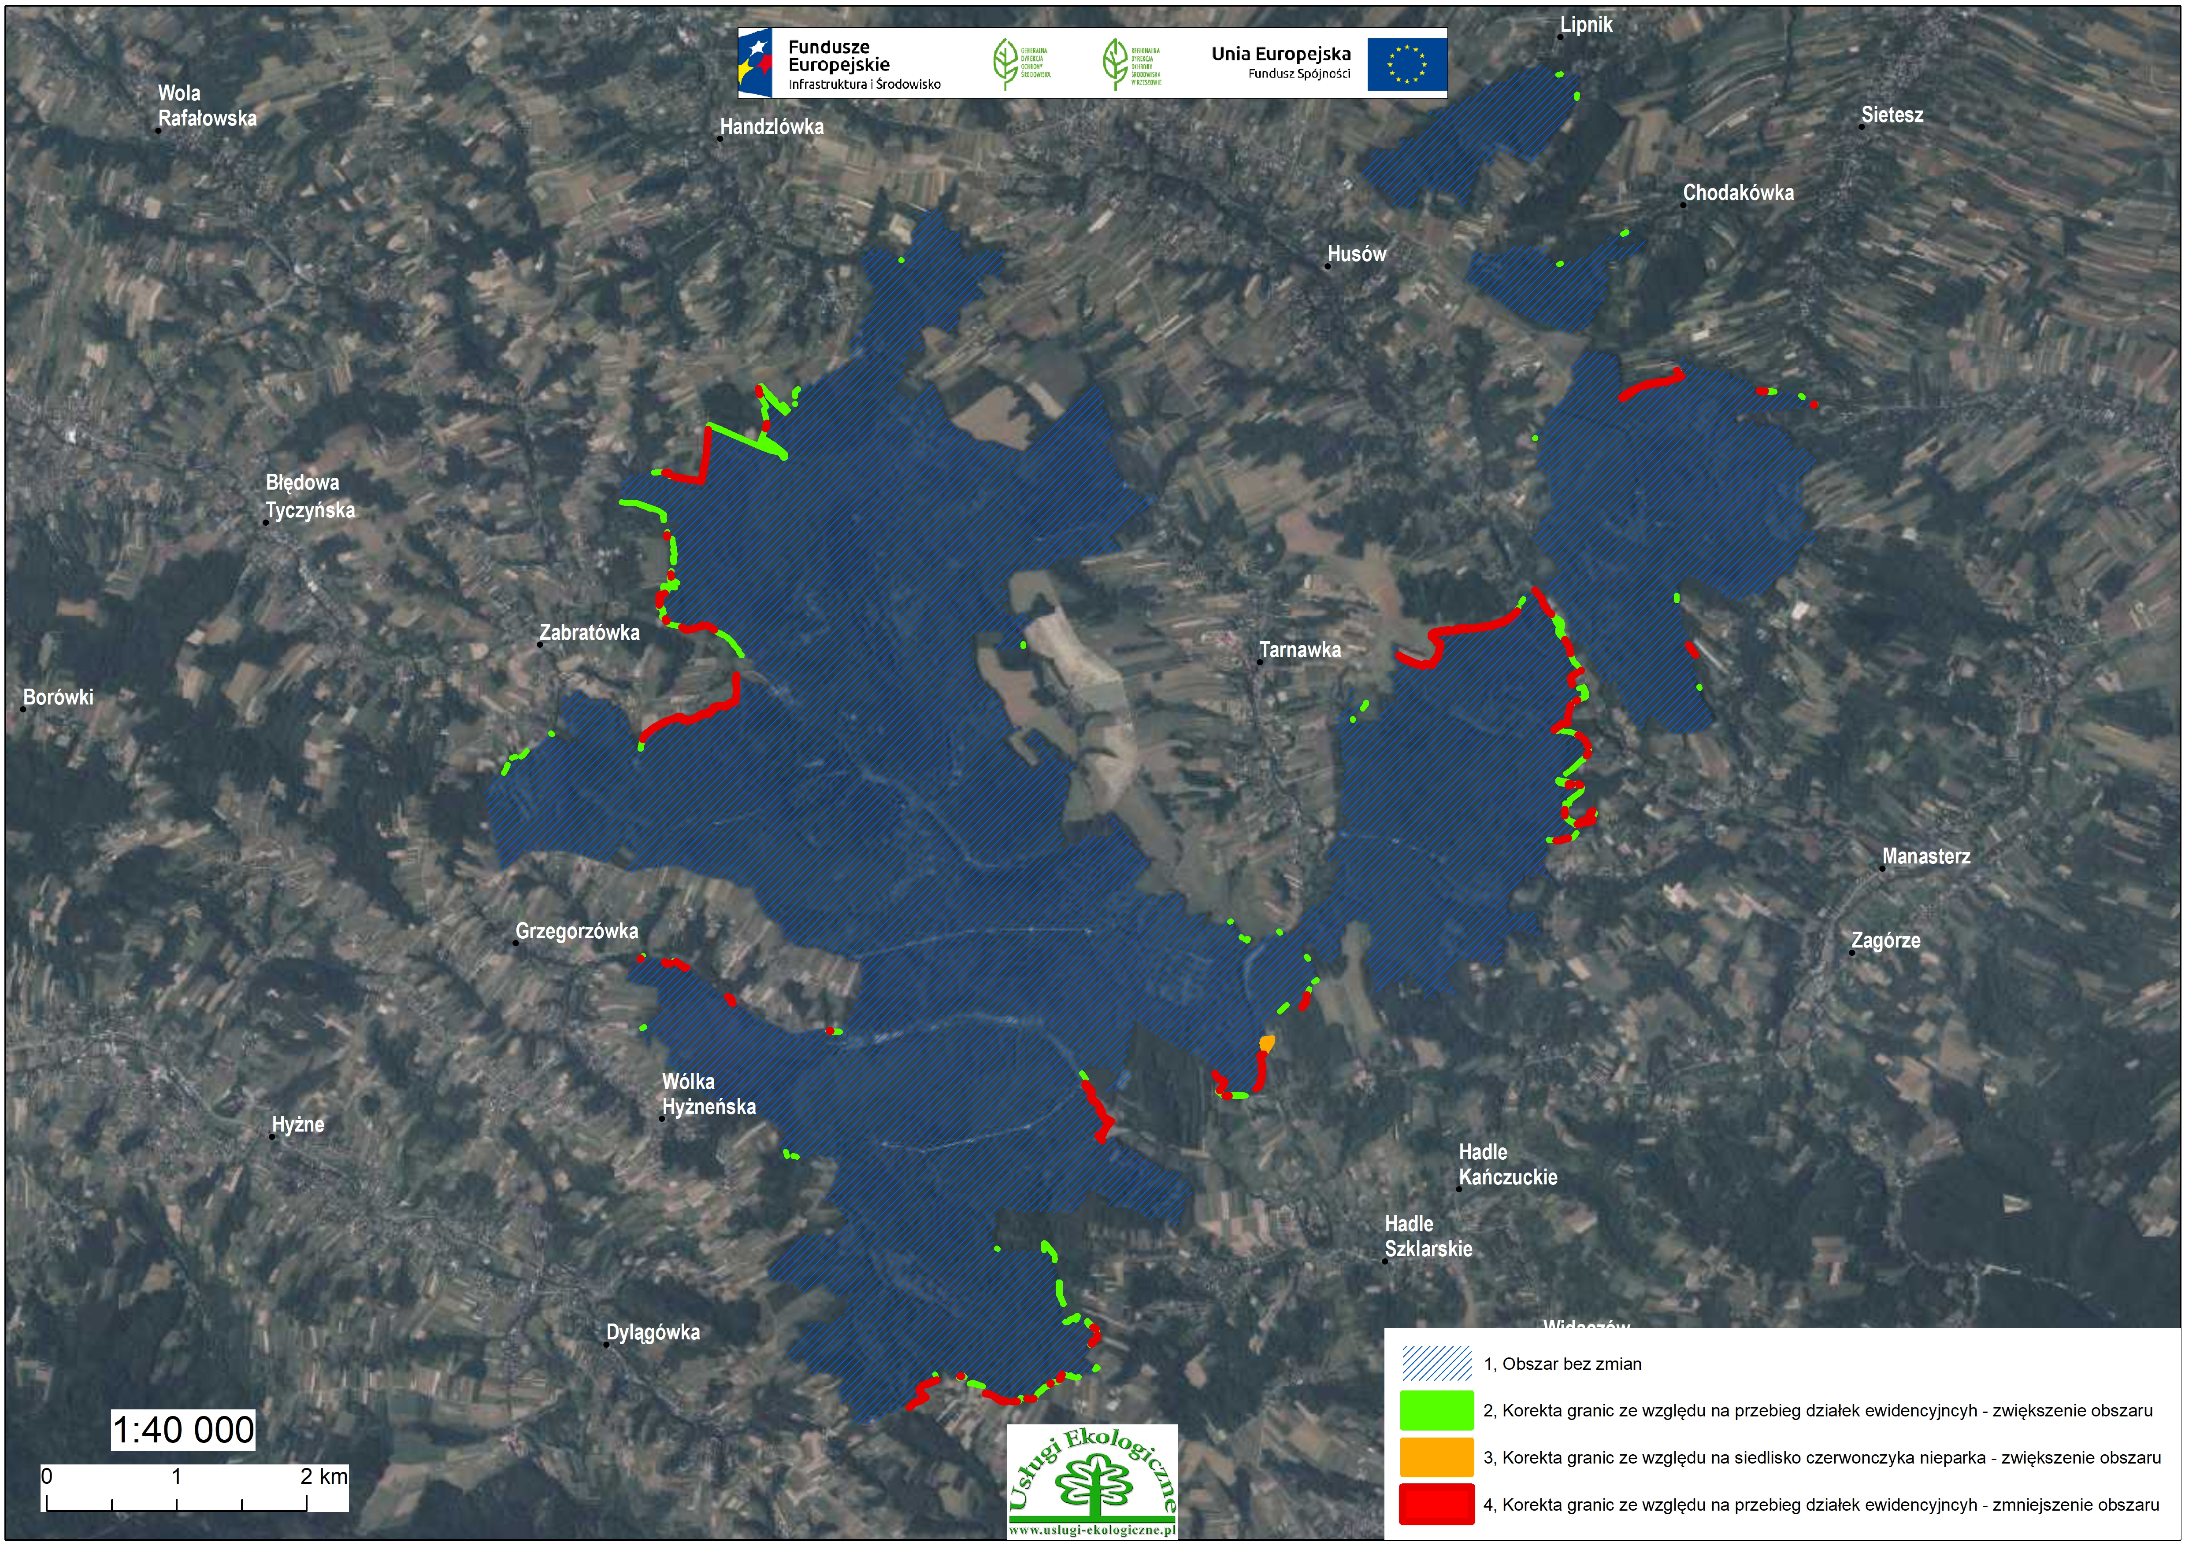

Slide 109
Uwagi do miejscowych planów
zagospodarowania przestrzennego
Brak uwag, chociaż szczegółowo analizowano szereg dokumentów,
w tym:
Miejscowy Plan Zagospodarowania Przestrzennego Nr 1/96 terenu usług we wsi Markowa uchwalony Uchwałą Nr XXIV/115/97 Rady Gminy w Markowej z dnia 10 marca 1997r. ogłoszoną w Dzienniku Urzędowym Województwa Podkarpackiego Nr 4 z 1997 r. poz.43.
Miejscowy Plan Zagospodarowania Przestrzennego Nr 2/96 terenu usług we wsi Tarnawka, uchwalony Uchwałą Nr XXIV/116/97 Rady Gminy w Markowej z dnia 10 marca 1997r. ogłoszoną w Dzienniku Urzędowym Województwa Podkarpackiego Nr 4 z 1997 r. poz.44.
Miejscowy Plan Zagospodarowania Przestrzennego Nr 3/96 terenu budownictwa we wsi Markowa uchwalony Uchwałą Nr XXIV/117/97 Rady Gminy w Markowej z dnia 10 marca 1997 r. ogłoszoną w Dzienniku Urzędowym Województwa Podkarpackiego Nr 4 z 1997r poz. 45.

Slide 110
Uwagi do miejscowych planów
zagospodarowania przestrzennego – c.d.
Miejscowy Plan Zagospodarowania Przestrzennego Nr 4/96 terenu budownictwa mieszkaniowego we wsi Husów, uchwalony Uchwałą Nr XXIV/118/97 Rady Gminy w Markowej z dnia 10 marca 1997r. ogłoszoną w Dzienniku Urzędowym Województwa Podkarpackiego Nr 4 z 1997r poz. 46.
Miejscowy Plan Zagospodarowania Przestrzennego Nr 5/96 w gminie Markowa, terenu zbiornika retencyjnego w Tarnawce, uchwalony Uchwałą Nr XXIV/119/97 Rady Gminy w Markowej z dnia 10 marca 1997r. ogłoszoną w Dzienniku Urzędowym Województwa Podkarpackiego Nr 4 z 1997 r poz.47.
Miejscowy Plan Zagospodarowania Przestrzennego terenu pod „Kaplicę przedpogrzebową” w miejscowości Markowa uchwalony Uchwałą Nr VI/34/03 Rady Gminy w Markowej z dnia 29 kwietnia 2003r. ogłoszoną w Dzienniku Urzędowym Województwa podkarpackiego Nr 42 z 2003 r. poz. 857.

Slide 111
Uwagi do miejscowych planów
zagospodarowania przestrzennego – c.d.
Plan Zagospodarowania Przestrzennego województwa podkarpackiego – perspektywa 2030. Załącznik nr 1 do uchwały nr LIX/930/18 Sejmiku Województwa Podkarpackiego z dnia 27 sierpnia 2018 r.
Uchwała nr XXVIII/166/2017 Rady Gminy Chmielnik z dnia 31 grudnia 2002 r. w sprawie uchwalenia miejscowego planu zagospodarowania przestrzennego terenów lasów i zalesień na obszarze Gminy Chmielnik.
Uchwała Nr XXXIV/232/97 Rady Gminy w Łańcucie z dnia 28 listopada 1997 w sprawie uchwalenia miejscowego planu zagospodarowania przestrzennego terenów leśnych i gruntów przeznaczonych do zalesienia.
Strategia Rozwoju Gminy Łańcut na lata 2008-2020. Uchwała Nr XII/137/08 Rady Gminy Łańcut z dnia 5 lutego 2008 r. w sprawie przyjęcia Strategii Rozwoju Gminy Łańcut na lata 2008-2020.
Strategia Rozwoju Gminy Jawornik Polski na lata 2008-2020. Uchwała Nr 144/XX/2008 Rady Gminy Jawornik Polski z dnia 26 lutego 2008 r. w sprawie uchwalenia „Strategii Rozwoju Gminy Jawornik Polski na lata 2008 – 2020”.

Slide 112
Uwagi do miejscowych planów
zagospodarowania przestrzennego – c.d.
Strategia Rozwoju Miasta i Gminy Kańczuga na lata 2016-2022. Uchwała Nr XIV/153/2016 Rady Miejskiej w Kańczudze z dnia 13 kwietnia 2016 r. w sprawie przyjęcia Strategii Rozwoju Miasta i Gminy Kańczuga na lata 2016-2022.
Strategia Rozwoju Gminy Chmielnik do 2029 roku (projekt roboczy). Chmielnik, 2019.
Strategia Rozwoju Lokalnego Gminy Hyżne na lata 2016-2025. Uchwała Nr XVII/99/16 Rady Gminy Hyżne z dnia 2 marca 2016 r. w sprawie przyjęcia Strategii Rozwoju Lokalnego Gminy Hyżne na lata 2016-2025.
Studium Uwarunkowań i Kierunków Zagospodarowania Przestrzennego Gminy Łańcut. Uchwalono Uchwałą Nr XXVI/229/2001 Rady Gminy Łańcut z dnia 6 czerwca 2001 r. z późniejszymi zmianami.
Studium Uwarunkowań i Kierunków Zagospodarowania Przestrzennego Gminy Markowa. Kierunki zagospodarowania i polityka przestrzenna. Uchwalono uchwałą Nr XXI/131/2001 Rady Gminy Markowa z dnia 31 stycznia 2001 r.

Slide 113
Uwagi do miejscowych planów
zagospodarowania przestrzennego – c.d.
Studium Uwarunkowań i Kierunków Zagospodarowania Przestrzennego gminy i miasta Kańczuga. Uchwalone uchwałą nr V/34/2000 Rady Miejskiej w Kańczudze w dniu 27 października 2000 r. Ze zmianą nr 1 wprowadzoną Uchwałą nr V/60/2011 Rady Miejskiej w Kańczudze z dnia 20 maja 2011 r. Ze zmianą nr 3 wprowadzoną uchwałą nr Rady Miejskiej w Kańczudze z dnia 31 maja 2017 r.
Lokalny Program Rewitalizacji dla Gminy Łańcut na lata 2016-2022. Załącznik do uchwały XXVIII/236/17 Rady Gminy Łańcut z dnia 29 marca 2017 r. w sprawie przyjęcia Lokalnego Programu Rewitalizacji dla Gminy Łańcut na lata 2016-2022.
Lokalny Program Rewitalizacji Gminy Jawornik Polski na lata 2016-2023. Załącznik do Uchwały Nr 377/LIV/2018 Rady Gminy Jawornik Polski z dnia 30 lipca 2018. Jawornik Polski, 2017/2018.
Program rewitalizacji dla Miasta i Gminy Kańczuga na lata 2017-2023. Załącznik do uchwały Nr XXXI/321/2018 Rady Miejskiej w Kańczudze z dnia 24 stycznia 2018 r.

Slide 114
Uwagi do miejscowych planów
zagospodarowania przestrzennego – c.d.
Plan Rozwoju Lokalnego Gminy Chmielnik Powiat Rzeszowski Województwo Podkarpackie. Chmielnik, lipiec 2004.
Strategia Rozwoju Gospodarczego Przeworsko-Dynowskiego Obszaru Wsparcia. Uchwała Nr XLIX/281/14 Rady Miasta Dynów z dnia 6 listopada 2014 r. w sprawie przyjęcia Strategii Rozwoju Gospodarczego Przeworsko-Dynowskiego Obszaru Wsparcia.
Strategia Rozwoju Powiatu Przeworskiego na lata 2014-2020, Rzeszów, grudzień 2014 r. Uchwała Nr 79/33/14 Zarządu Powiatu Przeworskiego z dnia 7 listopada 2014 roku w sprawie przyjęcia oraz przeprowadzenia konsultacji społecznych projektu „Strategia Rozwoju Powiatu Przeworskiego na lata 2014-2020” wraz z „Prognozą oddziaływania na środowisko”.

Slide 115
Harmonogram dalszych prac nad PZO
Przygotowanie wstępnej wersji zarządzenia w sprawie ustanowienia PZO wraz z uzasadnieniem i projektem obwieszczenia (9 część zamówienia).
Odniesienie się do uwag społecznych i ich uwzględnienie w poprawionym projekcie zarządzenia w sprawie ustanowienia PZO (10 część zamówienia).
Dwuetapowe przekazanie PZO Zamawiającemu (m.in. w wersji elektronicznej) oraz jego poprawa i uzupełnienie (11 i 12 część zamówienia).

Slide 116
Wykorzystane materiały
Herbich J. (red). 2004. Poradniki ochrony siedlisk i gatunków Natura 2000 – podręcznik metodyczny. Ministerstwo Środowiska, Warszawa.
Makomaska-Juchiewicz M. (red.) 2010. Monitoring gatunków zwierząt. Przewodnik metodyczny. Część I. GIOŚ, Warszawa.
Makomaska-Juchiewicz M., Baran P. (red.). 2012. Monitoring gatunków zwierząt. Przewodnik metodyczny. Część II. GIOŚ, Warszawa.
Makomaska-Juchiewicz M., Baran P. (red.). 2012. Monitoring gatunków zwierząt. Przewodnik metodyczny. Część III. GIOŚ, Warszawa.
Makomaska-Juchiewicz, M. Bonk M. (red.) 2015. Monitoring gatunków zwierząt. Przewodnik metodyczny. Część IV. GIOŚ, Warszawa.
Mróz W. (red.) 2010. Monitoring siedlisk przyrodniczych. Przewodnik metodyczny. Część I. GIOŚ, Warszawa.
Mróz W. (red.) 2012. Monitoring siedlisk przyrodniczych. Przewodnik metodyczny. Część II. GIOŚ, Warszawa.
Mróz W. (red.) 2012. Monitoring siedlisk przyrodniczych. Przewodnik metodyczny. Część III. GIOŚ, Warszawa.
Mróz W. (red.). 2015. Monitoring siedlisk przyrodniczych. Przewodnik metodyczny. Część IV. GIOŚ, Warszawa.
Natura 2000 partnerstwo dla przyrody”. Prezentacja opracowana w ramach projektu bliźniaczego Polska – Królestwo Wielkiej Brytanii – Królestwo Niderlandów nr PL2004/IB/EN-03: Opracowanie planów renaturalizacji siedlisk przyrodniczych i siedlisk gatunków na obszarach Natura 2000 oraz planów zarządzania dla wybranych gatunków objętych Dyrektywą Ptasią i Dyrektywą Siedliskową. Opracowanie: Paweł Pawlaczyk, redakcja: Michał Miazga.
Opracowanie planu zadań ochronnych dla obszaru Natura 2000. Generalna Dyrekcja Ochrony Środowiska. Wytyczne wydane na podstawie art. 32 ust. 1 w świetle art. 32 ust. 2 pkt 1 ustawy z 16 kwietnia 2004 r. o ochronie przyrody. 12 grudnia 2012 r.
Standardowy Formularz Danych SDF Obszaru Natura 2000 Nad Husowem.

Slide 117
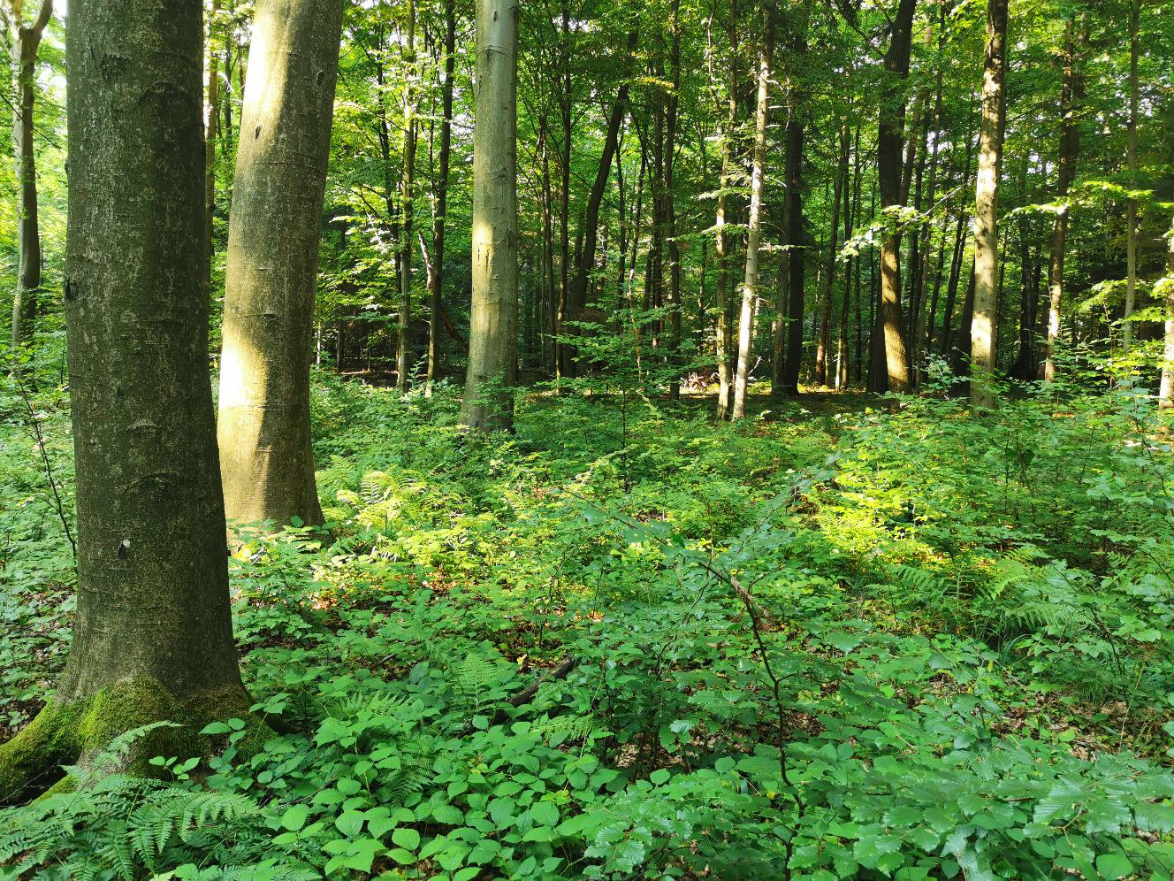
Dziękujemy za uwagę

